Slide 1
Réseaux de neurones IFT 780
Réseaux à convolution avancés et architectures convolutives modernes
Par
Pierre-Marc Jodoin

Slide 2
Réseaux de neurones à convolution
Réseaux de neurones multicouches
CNN
Sortie
Entrée
…
Paramètres partagés
Connectivité locale
Couches cachées
Beaucoup de paramètres
Moins de neurone
Moins de paramètres
Beaucoup de neurones
Architectures plus profondes
Notes:
As Pierre-Marc mentioned in his talk yesterday,
CNNs share the same parameters (convolution filters) across different image location, so the overall number of parameters is

Slide 3


Réseaux de neurones à convolution
Convolution padding
Pas de padding
Stride = 1
Filtre 3x3
Zero padding
Stride = 1
Filtre 3x3
Carte d’activation plus petite
que le signal d’entrée
Carte d’activation de même taille
que le signal d’entrée
Images: http://deeplearning.net/software/theano/tutorial

Slide 4
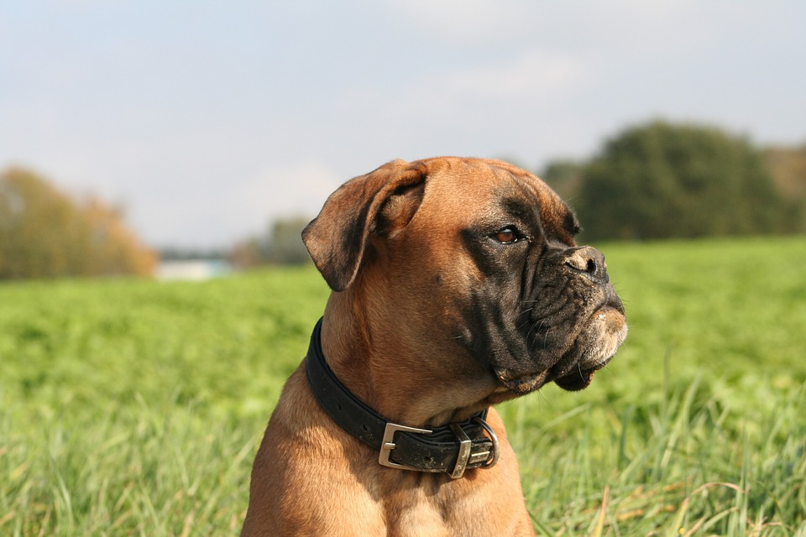
Réseaux de neurones à convolution
Champ récepteur d’un neurone (“receptive field”)
Région dans l’image d’entrée à l’intérieur de laquelle une variation pourrait avoir un effet sur la sortie d’un neurone.
Plus un neurone a un champ récepteur large, plus ce dernier encode du contexe.

Slide 5
Réseaux de neurones à convolution
Taille et convolution
K filtres F1xF2
D1
D1’
D2
D2’
P
K
La profondeur du filter = le nombre de canaux en entrée (ici P)
Le nombre de cartes d’activation K = le nombre de filtres
Filtre convolutif 1D est un tenseur 2D (F * P)
Filtre convolutif 2D est un tenseur 3D (F1 * F2 * P)
K filtres convolutifs 2D est un tenseur 4D (K * F1 * F2 * P)
Notes:
* 2D convolution refers *not* to the dimension of the convolution kernel but to the dimension of the output.

Slide 6
Réseaux de neurones à convolution
Taille et convolution
K filtres F1xF2
D1
D1’
D2
D2’
P
K
Taille du volume d’activation (2D) :
D1’ = (D1-F1)/S+1
D2’ = (D2-F2)/S+1
K = nb_filtres

Slide 7

Réseaux de neurones à convolution
Chaque couche de convolution contient une function d’activation
S’assure que tous les neurons activés
Réduit le problème de la
disparition du gradient

Slide 8
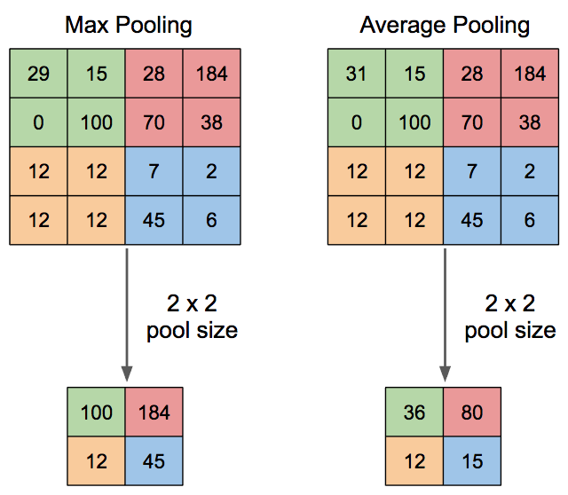
Réseaux de neurones à convolution
Pooling
BUT
Réduire la résolution des cartes d’activation
Moins de mémoire et de calculs
Augmente un peu la robustess à la rotation et au changement d’échelle
(stride = 2)
(stride = 2)
L’ opération de pooling est généralement faite indépendamment sur chaque carte d’activation
Images: https://pythonmachinelearning.pro/introduction-to-convolutional-neural-networks-for-vision-tasks/

Slide 9

Réseaux de neurones à convolution
CNN = suite d’opérations convolutives (et autres, FC = fully connected)
Image: http://cs231n.github.io

Slide 10
Autres types de couches convolutives
https://towardsdatascience.com/a-comprehensive-introduction-to-different-types-of-convolutions-in-deep-learning-669281e58215

Slide 11
Convolution séparée

Slide 12
Convolution séparée
Représentation classique d’une convolution 2D, ici un volume en entrée de taille 7x7xP convolué par un filtre 3x3xP donne une carte d’activation 5x5x1
https://towardsdatascience.com/a-comprehensive-introduction-to-different-types-of-convolutions-in-deep-learning-669281e58215

Slide 13
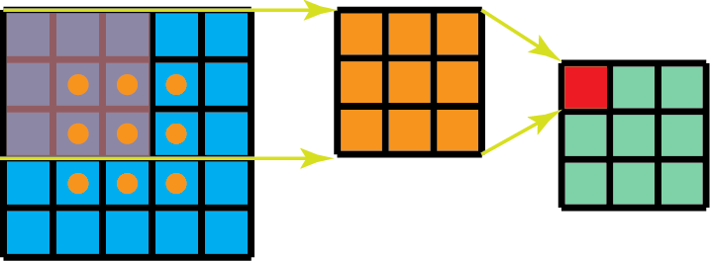
Convolution séparée
Comme on le sait, une convolution « valid » avec 1 canal
en entrée et un filtre 2D s’opère ainsi:
Entrée
Filtre 3x3
Carte d’activation
https://towardsdatascience.com/a-comprehensive-introduction-to-different-types-of-convolutions-in-deep-learning-669281e58215

Slide 14
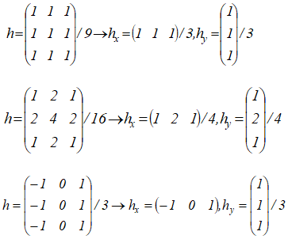
Convolution séparée
Les filtres 2D et 3D peuvent être séparés en filtres plus élémentaires
3 filtres 2D
ayant
9 paramètres

Slide 15
Convolution séparée
Les filtres 2D et 3D peuvent être séparés en filtres plus élémentaires
Ces filtres 2D
peuvent être
décomposés
en 2 filtres de
3 paramètres
pour un total de
6 paramètres
3 filtres 2D
ayant
9 paramètres

Slide 16
Convolution séparée
Les filtres 2D et 3D peuvent être séparés en filtres plus élémentaires
Bien que tous les filtres 2D (et 3D) ne soient pas tous mathématiquement séparables, on peut tout de même les approximer par des filtres 1D

Slide 17
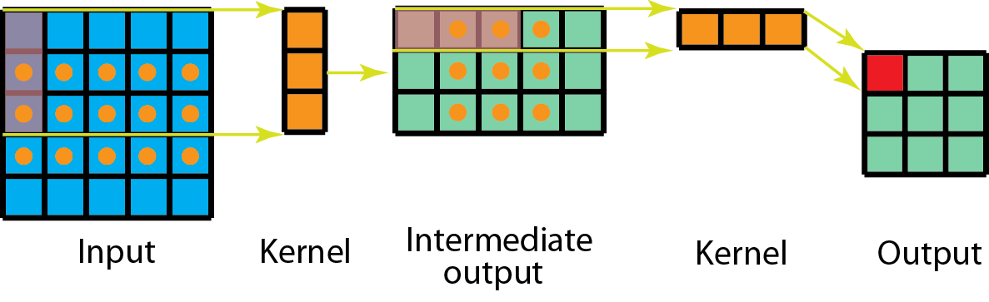
Convolution séparée
Filtre
1x3
Carte d’activation
intermédiaire
Filtre
3x1
Carte
d’activation
Entrée
https://towardsdatascience.com/a-comprehensive-introduction-to-different-types-of-convolutions-in-deep-learning-669281e58215

Slide 18
Convolution séparée
CxYxX paramètres
C+Y+X paramètres
Importante réduction du nombre de paramètres
Jonghoon Jin, Aysegul Dundar, Eugenio Culurciello,
Flattened convolutional neural networks for feedforward acceleration, ICCV2017

Slide 19
Convolution séparée
CxYxX paramètres
C+Y+X paramètres
Exemple : 5x5x5=125 vs 5+5+5=15
Jonghoon Jin, Aysegul Dundar, Eugenio Culurciello,
Flattened convolutional neural networks for feedforward acceleration, ICCV2017

Slide 20
Convolution par groupe

Slide 21
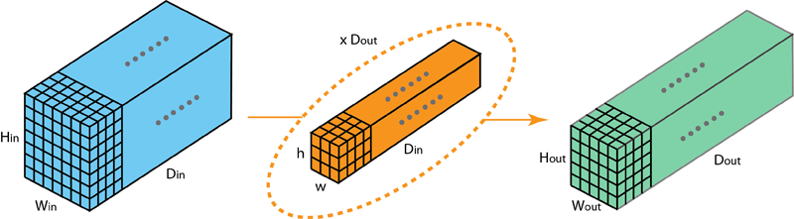
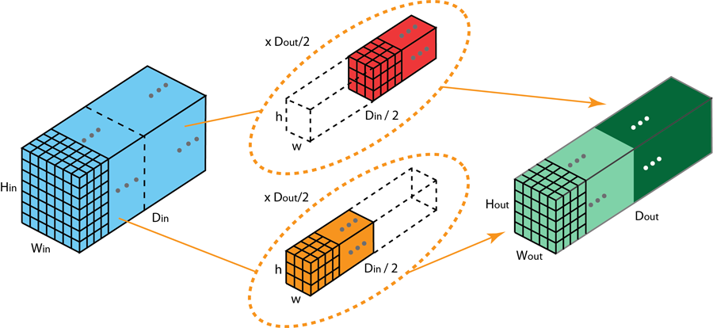
Convolution par groupe
convolution 2D
usuelle
x K
D1
F1
P
D1’
K
P
D2
F2
D2’
x K/2
convolution 2D
par groupe
F1
P/2
F2
D1
x K/2
D1’
P
K
D2
F1
P/2
D2’
F2
Saining Xie, Ross Girshick, Piotr Dollár, Zhuowen Tu, Kaiming He
Aggregated Residual Transformations for Deep Neural Networks, CVPR 2017
https://towardsdatascience.com/a-comprehensive-introduction-to-different-types-of-convolutions-in-deep-learning-669281e58215

Slide 22
Convolution par groupe
Avantage 1 : plus facile de distribuer l’entraînement d’un modèle sur PLUSIEURS GPUs.
Avantage 2 : le nombre de paramètres du modèle décroit au fur et à mesure que le nombre de filtres augmente. En temps normal, un
groupe de K fitres a F1 x F2 x P x K paramètres.
x K
D1
F1
P
D1’
K
P
D2
F2
D2’
https://towardsdatascience.com/a-comprehensive-introduction-to-different-types-of-convolutions-in-deep-learning-669281e58215

Slide 23
Convolution par groupe
Avantage 1 : plus facile de distribuer l’entraînement d’un modèle sur PLUSIEURS GPUs.
Avantage 2 : le nombre de paramètres du modèle décroit au fur et à mesure que le nombre de filtres augmente.
Par contre, un groupe convolutif de 2 filtres a (F1 x F2 x P/2 x K/2)*2 paramètres. Le nombre de paramètres est donc 2 fois plus petit.
x K/2
F1
P/2
F2
D1
x K/2
D1’
P
K
D2
F1
P/2
D2’
F2
https://towardsdatascience.com/a-comprehensive-introduction-to-different-types-of-convolutions-in-deep-learning-669281e58215

Slide 24
Convolution par groupe
Exemple : un groupe convolutif de 3 filtres
P
x K/3
P/3
F1
F2
x K/3
P/3
F1
D1
F2
K
x K/3
D2
F1
P/3
F2

Slide 25
Convolution par groupe
convolution 2D
usuelle
Cas limite : depth-wise convolution
convolution 2D
par groupe (P groupes)
https://towardsdatascience.com/a-comprehensive-introduction-to-different-types-of-convolutions-in-deep-learning-669281e58215

Slide 26
Depthwise Separable Convolution Version 1
Depth-wise convolution + conv 1x1
5
1
3
1
1
5
depthwise separable convolutions sont parfois utililisés
sans fonction d’activation.
https://towardsdatascience.com/a-comprehensive-introduction-to-different-types-of-convolutions-in-deep-learning-669281e58215

Slide 27
Depthwise Separable Convolution Version 2
conv 1x1 + Depth-wise convolution
3x
7
8
1
1
8
7
depthwise separable convolutions sont parfois utililisés
sans fonction d’activation.
https://towardsdatascience.com/a-comprehensive-introduction-to-different-types-of-convolutions-in-deep-learning-669281e58215

Slide 28
Convolution mélangée (« shuffled »)

Slide 29
Convolution par groupe
Exemple : 2 couches convolutives consécutives ayant chacune
un groupe convolutif de 3 filtres

Slide 30
Convolution par groupe
Exemple : 5 couches convolutives consécutives ayant chacune
un groupe convolutif de 3 filtres

Slide 31
Convolution par groupe
PROBLÈME : dans l’exemple précèdent, le 1er groupe de filtres (jaunes) ne convolue que l’information qui procède du 1er tiers des canaux. Le 2e groupe de filtres (rouges) ne convolue que l’information du 2e tiers, etc.
Ainsi, chaque groupe de filtres est limité à apprendre un sous ensemble des caractéristiques car aucune information ne percole d’un groupe à l’autre.
Solution?

Slide 32
Convolution mélangée (« shuffled »)
Mélanger les cartes d’activation entre chaque groupe
(…)
Convolution
par groupe
Mélange des
cartes d’activation
Convolution
par groupe
Mélange des
cartes d’activation
Xiangyu Zhang, Xinyu Zhou, Mengxiao Lin, Jian Sun
ShuffleNet: An Extremely Efficient Convolutional Neural Network for Mobile Devices, CVPR, 2018

Slide 33
Convolution 3D

Slide 34
Convolution 3D
convolution 2D
usuelle
x K
D1
F1
P
D1’
K
P
D2
F2
D2’
convolution 3D
https://towardsdatascience.com/a-comprehensive-introduction-to-different-types-of-convolutions-in-deep-learning-669281e58215

Slide 35
Convolution 3D
Très utile en imagerie médicale
convolution 2D
usuelle
Image « T2 »
5
5
256
32
256
32 filtres de taille 7x7x1

Slide 36
Convolution 3D
Souvent en imagerie médicale on utilise plusieurs « modalités »
« T2 »
« T1 »
« Flair »
« DWI »
256
256

Slide 37
Convolution 3D
Très utile en imagerie médicale
convolution 2D
usuelle
« DWI»
« Flair »
« T1 »
« T2 »
5
256
5
32
256
32 filtres de taille 5x5x4

Slide 38
Convolution 3D
Souvent en imagerie médicale on utilise plusieurs « modalités » et des acquisitions en 3D (ici un cerveau au complet)

Slide 39
Convolution 3D
Souvent en imagerie médicale on utilise plusieurs « modalités » et des acquisitions en 3D
« T2 »
« T1 »
« Flair »
« DWI »
256
256
256

Slide 40
Convolution 3D
Très utile en imagerie médicale
« T2 »
« T1 »
convolution 3D
5
5
5
5
5
5
« Flair »
« DWI »
32
5
5
5
5
5
5
32 filtres de taille 5x5x5x4

Slide 41
Convolution à trous

Slide 42
Convolution à trous (ou dilatée)
Noyau 3x3
Noyau 3x3
Noyau 3x3
Convolution usuelle
À trous
(taux = 2)
À trous
(taux = 3)
Champ récepteur=3x3
Champ récepteur=5x5
Champ récepteur=7x7

Slide 43

Convolution à trous (ou dilatée)
Augmentation “artificielle” de la taille du filtre en insérant des zéros entre les éléments non-nuls du noyau
1 hyper-paramètre taux (taux = 1 convolution ordinaire)
Images: http://deeplearning.net/software/theano/tutorial
Notes:
Dilated convolutions are used to cheaply increase the receptive field of output units without increasing the kernel size,
When multiple dilated convolutions are stacked one after another.
For a concrete example,see Oordet al.(2016), in which the proposed WaveNet model implements anautoregressive generative model for raw audio which uses dilated convolutionsto condition new audio frames on a large context of past audio frames

Slide 44
Autres pratiques courantes

Slide 45
Prétraitement des données en entrée
X -= np.mean(X, axis = 0)
X /= np.std(X, axis = 0)
(réduction du biais)
(S’assurer que chaque
dimension a le même poids)
Image: http://cs231n.github.io

Slide 46

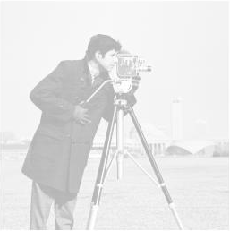
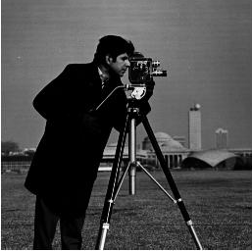
Prétraitement des données en entrée
Même contenu
Mais un biais
dans les niveaux
de gris.
Après recentrage
des niveaux de
gris.
Ex.: utile lorsqu’on traite des images avec de
forts décallage dans l’intensité des pixels.

Slide 47
Prétraitement des données en entrée
S’assurer que les dimensions ont les mêmes variances.
Exemple: âge maison (1 à 100) vs prix maison (100,000 à 2,000,000).

Slide 48
Prétraitement des données en entrée
Pour des images RGB (ex. CIFAR10, CIFAR100, ImageNet, etc)
Soustraire l’image moyenne des données d’entraînement (e.g AlexNet)
Soustraite une image 32x32x3 pour CIFAR10

Slide 49
Prétraitement des données en entrée
Pour des images RGB (ex. CIFAR10, CIFAR100, ImageNet, etc)
Soustraire l’image moyenne des N images d’entraînement (e.g AlexNet)
Soustraite une image moyenne 32x32x3 pour CIFAR10
Soustraire une moyenne par canal (e.g. VGGNet)
Soustraite trois valeurs : R, G, B

Slide 50
Normalisation par lot (Batch norm)
[Ioffe and Szegedy, 2015]
Observation : Normaliser les données en entrée est une bonne chose.
Question : pourquoi ne pas normaliser les données à l’entrée de chaque couche?
Entrée
Couche 1
Couche 2
32
Couche 3
26
18
8
18
8
4
26
5
32
3
3
Image: Ioffe et al. "Batch normalization: Accelerating deep network training by reducing internal covariate shift." arXiv, 2015.

Slide 51
Normalisation par lot (Batch norm)
[Ioffe and Szegedy, 2015]
Observation : Normaliser les données en entrée est une bonne chose.
Question : pourquoi ne pas normaliser les données à l’entrée de chaque couche?
Entrée
Couche 1
Couche entrée : Image RGB
Couche 1 : 3 filtres de taille 7x7
Couche 2 : 5 filtres de taille 9x9
Couche 3 : 4 filtres de taille 11x11
Convolution « valid »
Couche 2
32
Couche 3
26
18
8
18
8
4
26
5
32
3
3
Image: Ioffe et al. "Batch normalization: Accelerating deep network training by reducing internal covariate shift." arXiv, 2015.

Slide 52
Normalisation par lot (Batch norm)
[Ioffe and Szegedy, 2015]
Entrée
Couche 1
Couche 2
Couche 3
32
26
18
Batch_size=1
8
18
8
26
4
32
5
3
3
Entrée
Couche 1
Couche 2
Couche 3
32
26
18
Batch_size=3
8
8
26
18
4
32
5
3
3

Slide 53
Normalisation par lot (Batch norm)
[Ioffe and Szegedy, 2015]
Ex. : normalisation de la couche 1
Contient 26x26x3= 2028 neurones
26
26
3

Slide 54
Normalisation par lot (Batch norm)
[Ioffe and Szegedy, 2015]
Ex. : normalisation de la couche 1
Contient 26x26x3= 2028 neurones
26
26
3
Taille 26 x 26 x 3
Taille 26 x 26 x 3
Taille 26 x 26 x 3

Slide 55
Normalisation par lot (Batch norm)
[Ioffe and Szegedy, 2015]
def batchnorm_forward_pass(x, eps):
#step 1 : calculer la moyenne et la variance
mu = np.mean(x, axis=0)
var = np.var(x, axis=0)
#step 2 : normaliser les données
x_norm = (x - mu)/np.sqrt(var + eps)
return x_norm
Question: est-ce pertinent de normaliser tous les neurones de toutes
les couches? NON!

Slide 56
Normalisation par lot (Batch norm)
[Ioffe and Szegedy, 2015]
Solution: permettre au réseau d’apprendre à défaire la normalisation par lot
Paramètres appris par le système. Ainsi, le réseau peut apprendre que
et ainsi annuler la normalisation

Slide 57
Normalisation par lot (Batch norm)
[Ioffe and Szegedy, 2015]
Ex. : normalisation de la couche 1
Contient 26x26x3= 2028 neurones
26
26
3
Taille 26 x 26 x 3
Taille 26 x 26 x 3
Taille 26 x 26 x 3
γ et β et taille 26 x 26 x 3

Slide 58
Normalisation par lot (Batch norm)
NOTE: produit de Hadamar

Slide 59
Normalisation par lot (Batch norm)
[Ioffe and Szegedy, 2015]
def batchnorm_forward_pass(x, gamma, beta, eps):
#step 1 : calculer la moyenne et la variance
mu = np.mean(x, axis=0)
var = np.var(x, axis=0)
#step 2 : normaliser les données
x_norm = (x - mu)/np.sqrt(var + eps)
#step 3 : “dénormaliser” les données
x_norm = x_norm*gamma + beta
return x_norm

Slide 60
Normalisation par lot (Batch norm)
[Ioffe and Szegedy, 2015]
Généralement insérée entre la convolution (ou la couche
pleinement connectée) et la non linéarité.
Conv
BN
ReLU
Conv
BN
ReLU
(…)
(…)
FC
BN
ReLU
FC
BN
ReLU
(…)
(…)

Slide 61
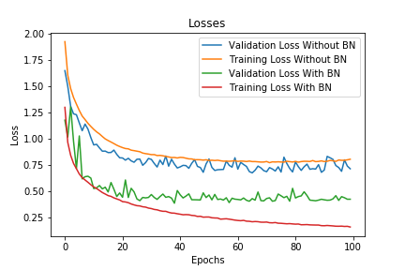
Normalisation par lot (Batch norm)
Avantages:
Accélère l’entraînement
Permet d’utiliser un plus gros Learning rate
Image: Ioffe et al. "Batch normalization: Accelerating deep network training by reducing internal covariate shift." arXiv, 2015.
Notes:
* Normalize the initial values of our parameters by initializing them with zero mean and unit variance.
* As training progresses and we update parameters to different extents, we lose this normalization, which slows down training and amplifies changes as the network becomes deeper.
Batch normalization ^{[27]} reestablishes these normalizations for every mini-batch and changes are back-propagated through the operation as well.
Limits the impact of changes in previous layers to parameters in following layers (makes stable)
By making normalization part of the model architecture, we are able to use higher learning rates and pay less attention to the initialization parameters.
At test time, use an exponentially weighted average of mu and sigma computed on training mini-batches
It reduces overfitting because it has a slight regularization effects. Similar to dropout, it adds some noise to each hidden layer’s activations.

Slide 62
Normalisation par lot (Batch norm)
En généralisation, lorsqu’on souhaite traiter une seule donnée (donc une taille de lot de 1), on remplace et
par des constantes précalculées
c’est-à-dire
Nb_training_data
Peuvent-être approximés
par des moyennes mobiles
Image: Ioffe et al. "Batch normalization: Accelerating deep network training by reducing internal covariate shift." arXiv, 2015.
Notes:
* Normalize the initial values of our parameters by initializing them with zero mean and unit variance.
* As training progresses and we update parameters to different extents, we lose this normalization, which slows down training and amplifies changes as the network becomes deeper.
Batch normalization ^{[27]} reestablishes these normalizations for every mini-batch and changes are back-propagated through the operation as well.
Limits the impact of changes in previous layers to parameters in following layers (makes stable)
By making normalization part of the model architecture, we are able to use higher learning rates and pay less attention to the initialization parameters.
At test time, use an exponentially weighted average of mu and sigma computed on training mini-batches
It reduces overfitting because it has a slight regularization effects. Similar to dropout, it adds some noise to each hidden layer’s activations.

Slide 63
Normalisation par lot (Batch norm)
Pour plus d’information:
https://medium.com/@ilango100/batch-normalization-speed-up-neural-network-training-245e39a62f85
https://deepnotes.io/batchnorm
Image: Ioffe et al. "Batch normalization: Accelerating deep network training by reducing internal covariate shift." arXiv, 2015.

Slide 64
Autre pratique courante : Dropout
Forcer à zéro certains neurones de façon aléatoire à chaque itération
Srivastava et al. ”Dropout: a simple way to prevent neural networks from overfitting”, JMLR 2014

Slide 65
Autre bonne pratique : Dropout
Crédit http://cs231n.stanford.edu/

Slide 66
Autre bonne pratique : Dropout
Dans le cas d’un réseau à convolution, dropout revient à appliquer un
masque binaire aléatoire à chaque carte d’activation.
Jonathan Tompson, Ross Goroshin, Arjun Jain, Yann LeCun, Christoph Bregler
“Efficient Object Localization Using Convolutional Networks”, in proc of CVPR 2015

Slide 67
Spatial dropout, une variante du dropout
Au lieu de forcer à zéro des neurones,
on peut forcer à zéro des cartes d’activation.
Jonathan Tompson, Ross Goroshin, Arjun Jain, Yann LeCun, Christoph Bregler
“Efficient Object Localization Using Convolutional Networks”, in proc of CVPR 2015

Slide 68
Drop connect, autre variante de dropout
Dropout :
forcer des neurones à zéro
Dropconnect :
forcer des poids à zéro
Li Wan, Matthew Zeiler, Sixin Zhang, Yann LeCun, Rob Fergus Regularization of Neural Networks using DropConnect, ICML 2013
Notes:
Each neuron tries to not rely too much on specific inputs, in case it gets disconnected.
The information it uses is more spread out across its different inputs.
This has the effect with shrinking the weights (L2 norm shrinking), however in a more adaptive manner
Make dropout prob greater in layers with MORE parameters

Slide 69
Drop connect, autre variante de dropout
Dans le cas d’une convolution
X0 | X1 | X2 | X3
X4 | X5 | X6 | X7
X8 | X9 | X10 | X11
X12 | X13 | X14 | X15
W0 | W1 | W2
W3 | W4 | W5
W6 | W7 | W8
Y0 | Y1
Y2 | Y3
*
=
Li Wan, Matthew Zeiler, Sixin Zhang, Yann LeCun, Rob Fergus Regularization of Neural Networks using DropConnect, ICML 2013
Notes:
Each neuron tries to not rely too much on specific inputs, in case it gets disconnected.
The information it uses is more spread out across its different inputs.
This has the effect with shrinking the weights (L2 norm shrinking), however in a more adaptive manner
Make dropout prob greater in layers with MORE parameters

Slide 70
Drop connect, autre variante de dropout
Dans le cas d’une convolution
Dropout force les neurones à zéro
X0 | X1 | X2 | X3
X4 | X5 | X6 | X7
X8 | X9 | X10 | X11
X12 | X13 | X14 | X15
W0 | W1 | W2
W3 | W4 | W5
W6 | W7 | W8
Y0 | Y1
Y2 | Y3
*
=
Li Wan, Matthew Zeiler, Sixin Zhang, Yann LeCun, Rob Fergus Regularization of Neural Networks using DropConnect, ICML 2013
Notes:
Each neuron tries to not rely too much on specific inputs, in case it gets disconnected.
The information it uses is more spread out across its different inputs.
This has the effect with shrinking the weights (L2 norm shrinking), however in a more adaptive manner
Make dropout prob greater in layers with MORE parameters

Slide 71
Drop connect, autre variante de dropout
Dans le cas d’une convolution
Dropconnect force les paramètres à zéro
X0 | X1 | X2 | X3
X4 | X5 | X6 | X7
X8 | X9 | X10 | X11
X12 | X13 | X14 | X15
W0 | W1 | W2
W3 | W4 | W5
W6 | W7 | W8
Y0 | Y1
Y2 | Y3
*
=
Li Wan, Matthew Zeiler, Sixin Zhang, Yann LeCun, Rob Fergus Regularization of Neural Networks using DropConnect, ICML 2013
Notes:
Each neuron tries to not rely too much on specific inputs, in case it gets disconnected.
The information it uses is more spread out across its different inputs.
This has the effect with shrinking the weights (L2 norm shrinking), however in a more adaptive manner
Make dropout prob greater in layers with MORE parameters

Slide 72
Ensemble de modèles
1- Entraîner indépendamment différents modèles
2- En généralisation, faire voter ces modèles
Permet d’améliorer les performances de 2-3%
NOTE
Même entraîner N-fois le même modèle fonctionne!
Li Wan, Matthew Zeiler, Sixin Zhang, Yann LeCun, Rob Fergus Regularization of Neural Networks using DropConnect, ICML 2013
Notes:
Each neuron tries to not rely too much on specific inputs, in case it gets disconnected.
The information it uses is more spread out across its different inputs.
This has the effect with shrinking the weights (L2 norm shrinking), however in a more adaptive manner
Make dropout prob greater in layers with MORE parameters

Slide 73
Ensemble de modèles
Entraîner plusieurs modèles (ou plusieurs fois le même modèle)
SOFTMAX
(…)
SOFTMAX
(…)
SOFTMAX
(…)

Slide 74
Ensemble de modèles
Une fois les modèles entraînés, on combine leur sortie
SOFTMAX
(…)
SOFTMAX
moyenne
(…)
SOFTMAX
(…)

Slide 75
Ensemble de modèles
On peut également calculer leur incertitude avec une variance
SOFTMAX
(…)
SOFTMAX
variance
(…)
SOFTMAX
(…)

Slide 76
Monte-Carlo Dropout (MCDropout)
Une façon simple de combiner plusieurs modèles et de calculer une incertitude est de mélanger la sortie d’un réseau avec différents masques de dropout.
SOFTMAX
Sans dropout, la sortie
est toujours la même pour
un x donné
(…)
SOFTMAX
Avec dropout, la sortie
n’est PAS toujours la même
pour un x donné
(…)
Drop

Slide 77
Monte-Carlo Dropout (MCDropout)
Une façon simple de combiner plusieurs modèles et de calculer une incertitude est de mélanger la sortie d’un réseau avec différents masques de dropout.
SOFTMAX
Avec dropout, la sortie
n’est PAS toujours la même
pour un x donné
(…)
Drop
Si on fait M propagations avants pour un x donné, on aura M résultats différents.
Prédictions moyennées
(ensemble de modèles)
Incertitude

Slide 78
Monte-Carlo Dropout (MCDropout)
Ex. segmentation et diagnostic d’un mélanome*
x: image d’entrée
y: carte de segmentation
z: carte d’incertitude
* Nous verrons plus tard en quoi consiste un tel réseau.
Terrance DeVries Graham W. Taylor
Leveraging Uncertainty Estimates for Predicting Segmentation Quality, arXiv:1807.00502v1

Slide 79
Snapshot ensembles
Au lieu d’entraîner plusieurs modèles, prendre plusieurs versions d’un
même modèle obtenues lors d’un entraînement

Slide 80
Snapshot ensembles
Au lieu d’entraîner plusieurs modèles, prendre plusieurs versions d’un
même modèle obtenues lors d’un entraînement
Ici, réinitialisations d’un learning rate

Slide 81
Transfert d’apprentissage (Transfer learning)
Question : il faut un très grand nombre de données annotées pour
entraîner un réseaux de neurones profonds?
Réponse : Faux, si on dispose d’un modèle pré-entraîné sur une base
de données similaire.

Slide 82

Transfert d’apprentissage (Transfer learning)

Slide 83
Transfert d’apprentissage (Transfer learning)

Slide 84
Transfert d’apprentissage (Transfer learning)

Slide 85
Transfert d’apprentissage (Transfer learning)

Slide 86
À retenir pour vos projets:
Vous avez une BD qui a un nombre limité d’images annotées?
1. Trouvez une grosse BD contenant des données similaires
2. Entraînez un réseau de neurones
3. Transférez le modèle à votre projet
4. Réentraînez votre modèle (ou une partie de votre modèle)
Plusieurs bibliothèques ont un “Model Zoo” avec des modèles pré-entraînés
TensorFlow: https://github.com/tensorflow/models
PyTorch: https://github.com/pytorch/vision

Slide 87
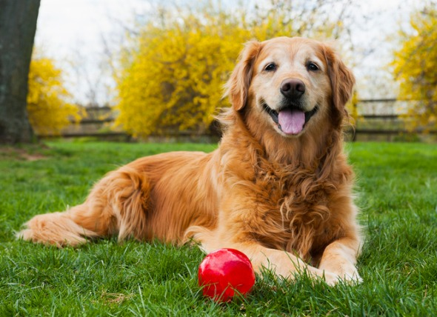
Augmentation de données
(Data augmentation)
On peut artificiellement augmenter le nombre de données en transformant les données sans pour autant affecter leur cible.
t=chien
CNN
Loss
x

Slide 88
Augmentation de données
(Data augmentation)
Exemple de transformation : flip
t=chien
CNN
Loss
x

Slide 89
Augmentation de données
(Data augmentation)
Exemple de transformation : rotation aléatoire de +/- 5 degrés
t=chien
CNN
Loss
x

Slide 90
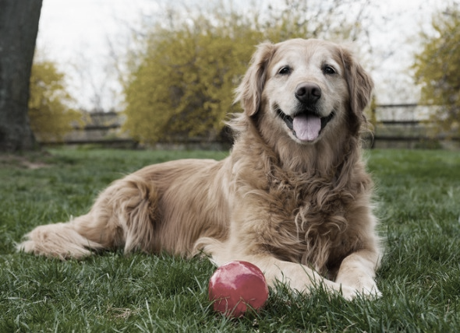
Augmentation de données
(Data augmentation)
Exemple de transformation : changement aléatoire de la dynamique des couleurs
t=chien
CNN
Loss
x

Slide 91
Augmentation de données
(Data augmentation)
Exemple de transformation : crop aléatoire + redimension
t=chien
CNN
Loss
x

Slide 92
Augmentation de données
(Data augmentation)
Exemple de transformation : transformation de lentille
t=chien
CNN
Loss
x

Slide 93
L’augmentation de données n’est pas une exception
c’est la norme
Il n’y a a priori aucune raison pour ne pas l’utiliser dans votre projet.

Slide 94
Classification d’images

Slide 95
Classification d’images
Chien: 85%
Chat: 10%
Cheval: 5%
Chaise: 0%
But: prédire une étiquette de classe (ou une distribution de probabilités) pour une image donnée.

Slide 96
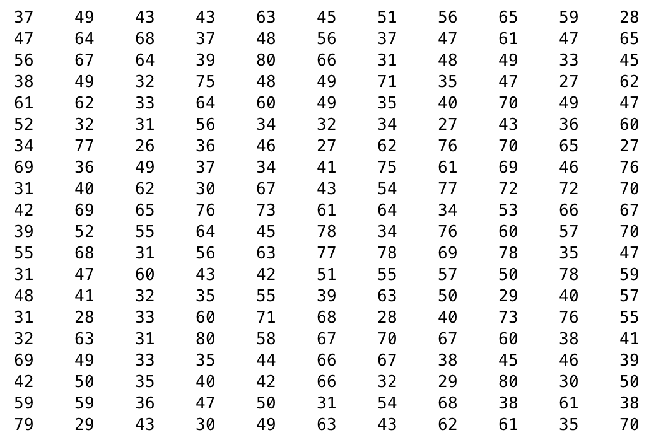
Classification d’images
Défi
Ce que l’humain voit
Ce que l’ordinateur voit

Slide 97
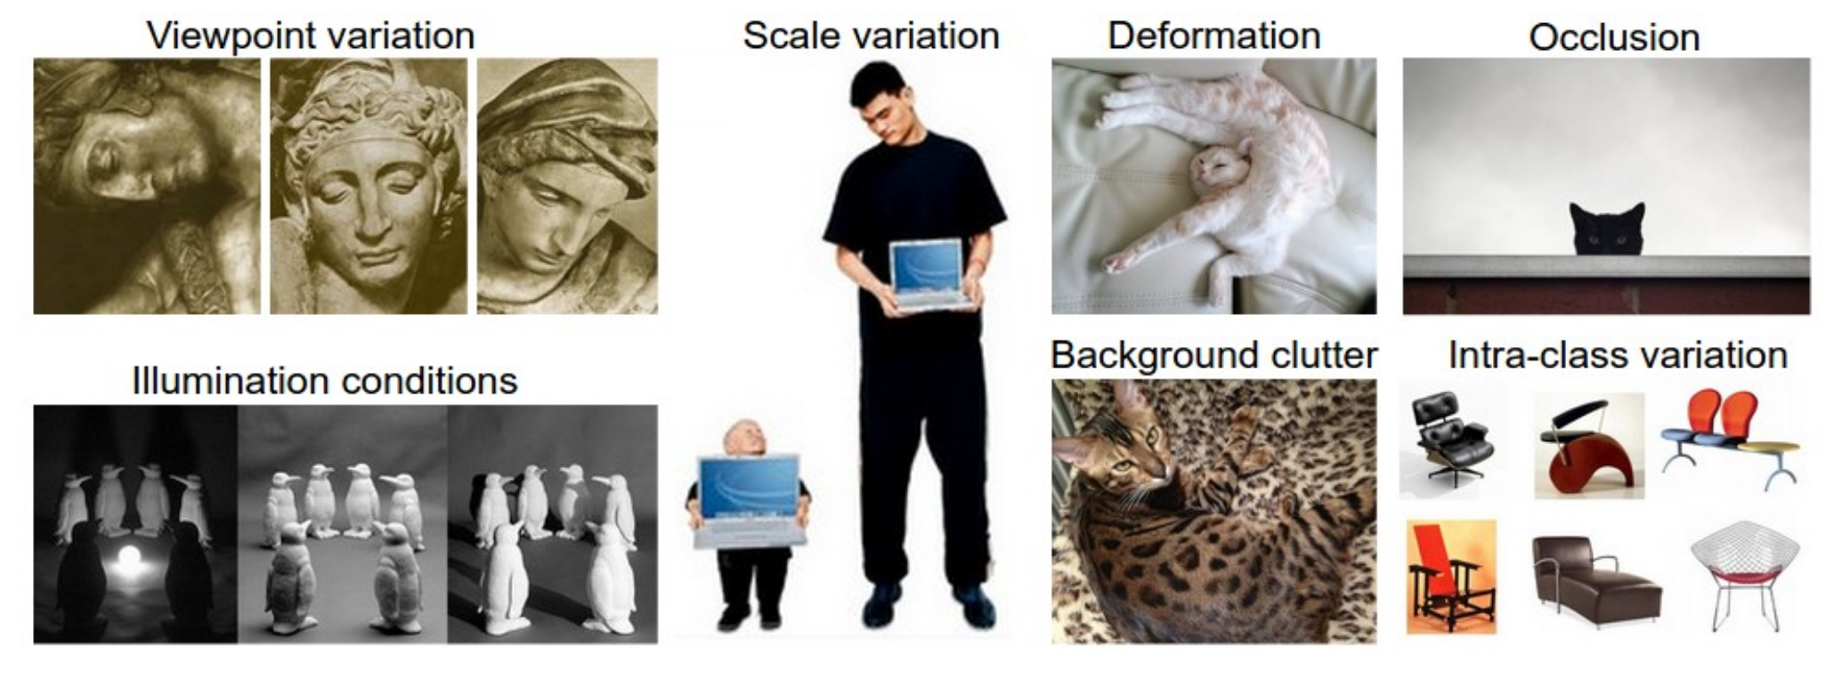
Classification d’images
Autres défis
Facile pour les humains mais difficile pour les ordinateurs.
Image: http://cs231n.github.io
Notes:
Hard for computers : not as much as we thought !

Slide 98
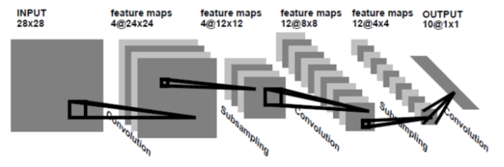
LeNet-1
Une des plus vieilles architectures faite pour la reconnaissance de caractères.
Image d’entrée : 28x28x1
Filtres convolutionnels : 5x5
Conv « valid » + tanh
2 couches convolutionnelles
(avec 4 et 12 filtres)
2 average pooling
1 couche pleinement connectée
10 classes
Input
|
CONV
|
POOL
|
CONV
|
POOL
|
FC
|
SOFTMAX

Slide 99
LeNet-1
Une des plus vieilles architectures faite pour la reconnaissance de caractères.
Image d’entrée : 28x28x1
Filtres convolutionnels : 5x5
Conv « valid » + tanh
2 couches convolutionnelles
(avec 4 et 12 filtres)
2 average pooling
1 couche pleinement connectée
10 classes
Input
|
CONV
|
POOL
|
CONV
|
POOL
|
FC
|
SOFTMAX
Combien de neurones?
Combien de paramètres?

Slide 100
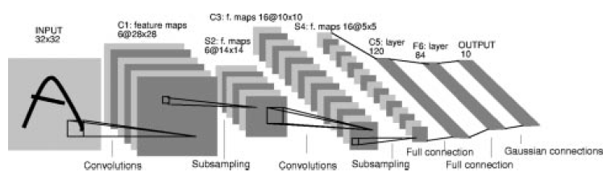
LeNet-5
Version améliorée:
Image d’entrée : 28x28x1
Filtres convolutionnels : 5x5
Conv « valid » + tanh
2 couches convolutionnelles
(avec 6 et 16 filtres)
2 average pooling
3 couches pleinement connectées
(120, 84 et 10 neurones)
10 classes
Input
|
CONV
|
POOL
|
CONV
|
POOL
|
FC
|
FC
|
FC
|
SOFTMAX

Slide 101
LeNet-5
Version améliorée:
Image d’entrée : 28x28x1
Filtres convolutionnels : 5x5
Conv « valid » + tanh
2 couches convolutionnelles
(avec 6 et 16 filtres)
2 average pooling
3 couches pleinement connectées
(120, 84 et 10 neurones)
10 classes
Input
|
CONV
|
POOL
|
CONV
|
POOL
|
FC
|
FC
|
FC
|
SOFTMAX
Combien de neurones?
Combien de paramètres?

Slide 102
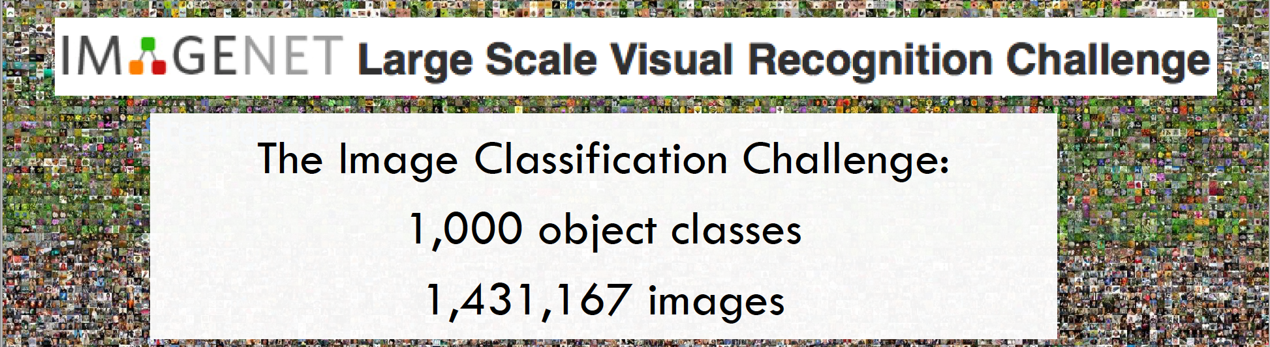
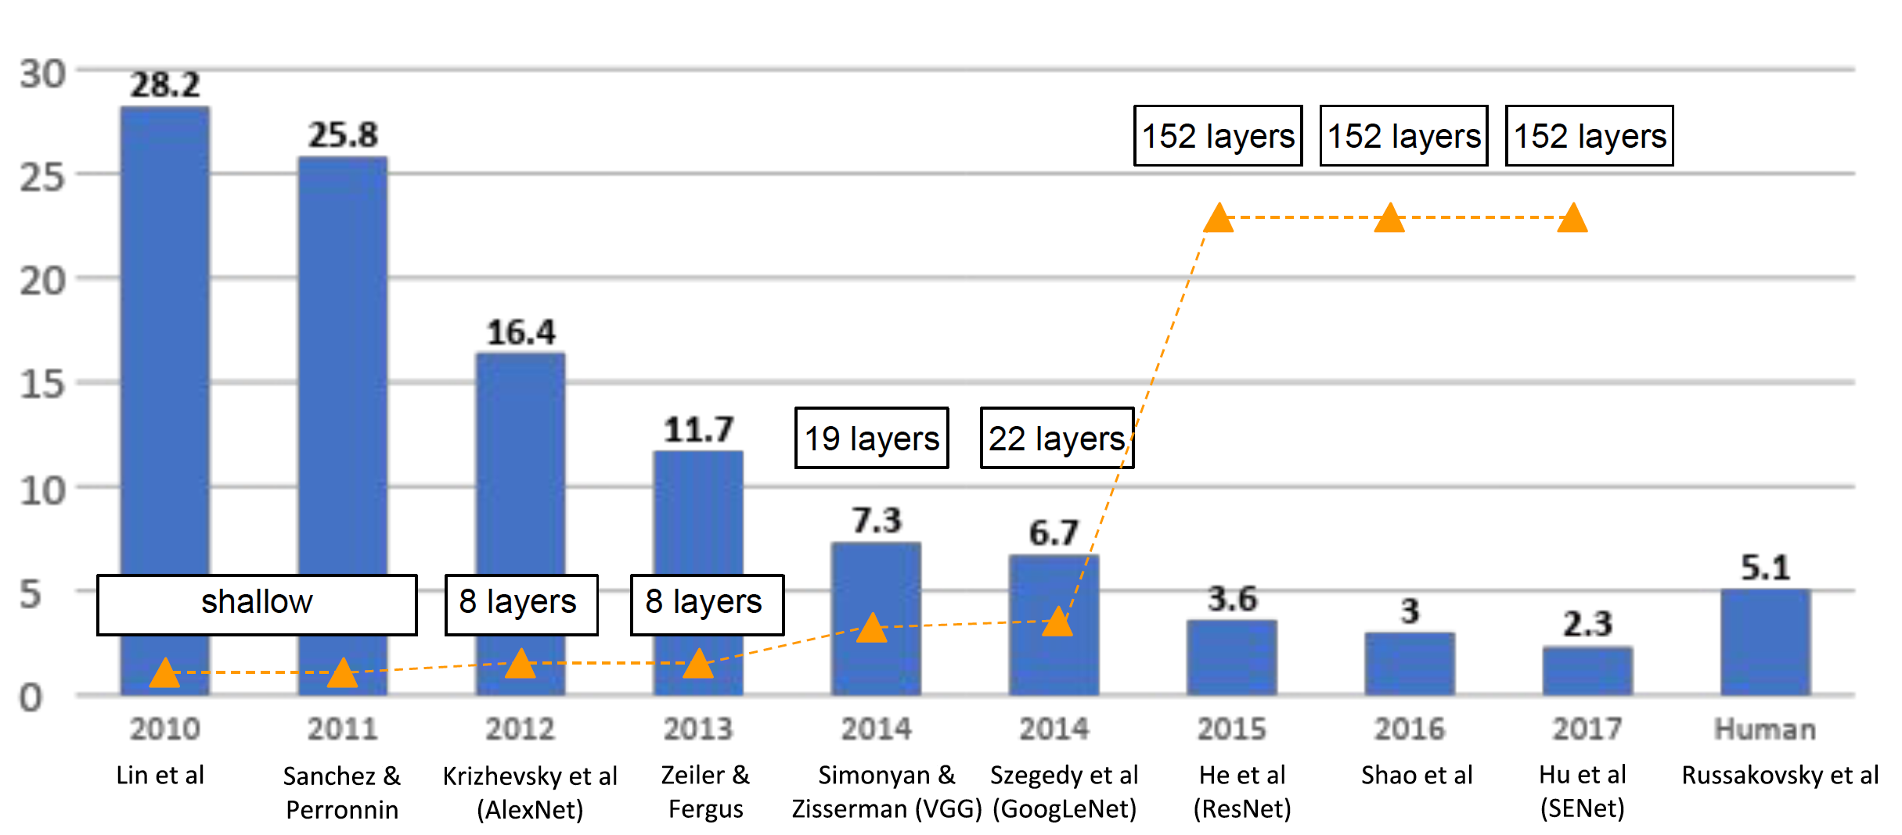
Classification d’images
Top-5 error
Image: http://cs231n.stanford.edu/slides/2018
Notes:
Since 2010, the ImageNet project runs an annual software contest, the ImageNet Large Scale Visual Recognition Challenge (ILSVRC), where software programs compete to correctly classify and detect objects and scenes. The challenge uses a "trimmed" list of one thousand non-overlapping classes.^{[6]}
The success of deep learning algorithms on the ILSVRC challenge largely contributed to the deep learning revolution.
Suddenly people started to pay attention, not just within the AI community but across the technology industry as a whole."^{[4][8][9]}

Slide 103
Classification d’images
AlexNet [Krizhevsky et al, 2012]
Image: http://cs231n.stanford.edu/slides/2018
Notes:
AlexNet is the name of a convolutional neural network, designed by Alex Krizhevsky, and published with Ilya Sutskever and Krizhevsky's PhD advisor Geoffrey Hinton, who was originally resistant to the idea of his student.
AlexNet competed in the ImageNet Large Scale Visual Recognition Challenge[5] on September 30, 2012. The network achieved a top-5 error of 15.3%, more than 10.8 percentage points lower than that of the runner up.

Slide 104

AlexNet
Premier CNN à bien performer sur ImageNet (amélioration de 10% par rapport aux autres)
Utilisation de techniques aujourd’hui fréquemment utilisées: ReLU, data augmentation and dropout
Utilisation de GPUs (2 dans leur cas)
Point de départ de la révolution du “deep learning” en vision par ordinateur
Image: Krizhevsky et al. "Imagenet classification with deep convolutional neural networks,” NIPS 2012.
Notes:
Sequence of convolution, pooling and FC layers
Notice the very large convolution filters

Slide 105
AlexNet
227
227
Architecture:
CONV1
MAX POOL1
NORM1
CONV2
MAX POOL2
NORM2
CONV3
CONV4
CONV5
Max POOL3
FC6
FC7
FC8
Entrée : image RGB: 227x227x3
Couche 1 (CONV1): 96 filtres de taille 11x11 avec stride de 4 et conv “valid”
Quelle est la taille des cartes d’activation?
Réponse: (227-11)/4+1 = 55
Notes:
Sequence of convolution, pooling and FC layers
Notice the very large convolution filters

Slide 106
AlexNet
227
227
Architecture:
CONV1
MAX POOL1
NORM1
CONV2
MAX POOL2
NORM2
CONV3
CONV4
CONV5
Max POOL3
FC6
FC7
FC8
Entrée : image RGB: 227x227x3
Couche 1 (CONV1): 96 filtres de taille 11x11 avec stride de 4 et conv “valid”
Cartes d’activation : 96 x 55 x 55
Q: Quel est le nombre de paramètres?
Notes:
Sequence of convolution, pooling and FC layers
Notice the very large convolution filters

Slide 107
AlexNet
227
227
Architecture:
CONV1
MAX POOL1
NORM1
CONV2
MAX POOL2
NORM2
CONV3
CONV4
CONV5
Max POOL3
FC6
FC7
FC8
Entrée : image RGB: 227x227x3
Couche 1 (CONV1): 96 filtres de taille 11x11 avec stride de 4 et conv “valid”
Cartes d’activation : 96 x 55 x 55
Paramètres : 11 x 11 x 96 x 3 = 34,848
Notes:
Sequence of convolution, pooling and FC layers
Notice the very large convolution filters

Slide 108
AlexNet
227
227
ENTRÉE : 227x227x3
CONV1: 96 x 55 x 55
Couche 2 MaxPool : 3x3 stride stride 2
Quelle est la taille des cartes d’activation?
Réponse: (55-3)/2+1 = 27
Notes:
Sequence of convolution, pooling and FC layers
Notice the very large convolution filters

Slide 109
AlexNet
227
227
ENTRÉE : 227x227x3
CONV1: 96 x 55 x 55
Couche 2 MaxPool : 3x3 stride stride 2
27 x 27 x 96
Combien y a-t-il de paramètres?
Réponse: 0!
Notes:
Sequence of convolution, pooling and FC layers
Notice the very large convolution filters

Slide 110
AlexNet
227
227
ENTRÉE : 227x227x3
CONV1: 55 x 55 x 96
MAX POOL1: 27 x 27 x 96 …
Notes:
Sequence of convolution, pooling and FC layers
Notice the very large convolution filters

Slide 111
AlexNet
227
227
ENTRÉE
96 filtres 11x11, stride 4, pad 0, CONV1
filtre 3x3, stride 2, MAX POOL1
normalisation par couche, NORM1
256 filtres 5x5, stride 1, pad 2, CONV2
filtre 3x3, stride 2, MAX POOL2
normalisation par couche, NORM2
384 filtres 3x3, stride 1, pad 1, CONV3
384 filtres 3x3, stride 1, pad 1, CONV4
256 filtres 3x3, stride 1, pad 1, CONV5
filtre 3x3, stride 2, MAX POOL3
FC6
FC7
FC8
227 x 227 x 3
55 x 55 x 96
27 x 27 x 96
27 x 27 x 96
27 x 27 x 256
13 x 13 x 256
13 x 13 x 256
13 x 13 x 384
13 x 13 x 384
13 x 13 x 256
6 x 6 x 256
4096
4096
1000
Notes:
Sequence of convolution, pooling and FC layers
Notice the very large convolution filters

Slide 112
AlexNet
227
227
ENTRÉE
CONV1
MAX POOL1
NORM1
CONV2
MAX POOL2
NORM2
CONV3
CONV4
CONV5
MAX POOL3
FC6
FC7
FC8
227 x 227 x 3
55 x 55 x 96
27 x 27 x 96
27 x 27 x 96
27 x 27 x 256
13 x 13 x 256
13 x 13 x 256
13 x 13 x 384
13 x 13 x 384
13 x 13 x 256
6 x 6 x 256
4096
4096
1000
Notes additionnelles:
Fonction d’activation ReLU
Augmentation de données
LayerNorm : plus utilisée aujourd’hui
Dropout 0.5
Batch_size 128
SGD + momentum
Taux d’apprentissage 0.01 avec réduction par plateau d’un facteur 10
~68 millions de paramètres
Notes:
Sequence of convolution, pooling and FC layers
Notice the very large convolution filters

Slide 113
AlexNet
227
227
ENTRÉE
CONV1
MAX POOL1
NORM1
CONV2
MAX POOL2
NORM2
CONV3
CONV4
CONV5
MAX POOL3
FC6
FC7
FC8
227 x 227 x 3
55 x 55 x 96
27 x 27 x 96
27 x 27 x 96
27 x 27 x 256
13 x 13 x 256
13 x 13 x 256
13 x 13 x 384
13 x 13 x 384
13 x 13 x 256
6 x 6 x 256
4096
4096
1000
Notes additionnelles:
Utilisation de 2 GPUs
Ensemble de 7 CNN: 18.2% -> 15.4
Notes:
Sequence of convolution, pooling and FC layers
Notice the very large convolution filters

Slide 114
Classification d’images
ZF Net [Zeiler and Fergus, 2014]
Image: Zeiler and Fergus. "Visualizing and understanding convolutional networks." ECCV, 2014.
Image: http://cs231n.stanford.edu/slides/2018
Notes:
AlexNet is the name of a convolutional neural network, designed by Alex Krizhevsky, and published with Ilya Sutskever and Krizhevsky's PhD advisor Geoffrey Hinton, who was originally resistant to the idea of his student.
AlexNet competed in the ImageNet Large Scale Visual Recognition Challenge[5] on September 30, 2012. The network achieved a top-5 error of 15.3%, more than 10.8 percentage points lower than that of the runner up.

Slide 115
Classification d’images
ZF Net [Zeiler and Fergus, 2014]
Très similaire à AlexNet mais:
CONV1: filtres 7x7 stride 2 au lieu de 11x11 stride 4
CONV3,4,5: 512,1024 et 512 filtres au lieu de 384, 384, 256
Image: Zeiler and Fergus. "Visualizing and understanding convolutional networks." ECCV, 2014.
Notes:
This architecture was more of a fine tuning to the previous AlexNet structure, but still developed some very keys ideas about improving performance
Instead of using 11x11 sized filters in the first layer (which is what AlexNet implemented), ZF Net used filters of size 7x7 and a decreased stride value.
The reasoning behind this modification is that a smaller filter size in the first conv layer helps retain a lot of original pixel information in the input volume. A filtering of size 11x11 proved to be skipping a lot of relevant information, especially as this is the first conv layer. As the network grows, we also see a rise in the number of filters used.
Developed a visualization technique named Deconvolutional Network, which helps to examine different feature activations and their relation to the input space. Called “deconvnet” because it maps features to pixels (the opposite of what a convolutional layer does).

Slide 116
Classification d’images
VGGNet [Simonyan and Zisserman, 2014]
Karen Simonyan, Andrew Zisserman “Very Deep Convolutional Networks for Large-Scale Image Recognition”, ICLR 2015
Image: http://cs231n.stanford.edu/slides/2018

Slide 117
VGGNet
input
input
input
11x11 conv, 96
3x3 conv, 64
3x3 conv, 64
5x5 conv, 256
3x3 conv, 64
3x3 conv, 64
Pool
Pool
Pool
3x3 conv, 384
3x3 conv, 128
3x3 conv, 128
Ce qui caractérise VGGNet par rapport à ses prédécesseurs:
Uniquement des filtres 3x3, stride 1, pad 1
Plus profond
AlexNet : 8 couches
VGGNet : 16 ou 19 couches
7.3% d’erreur contre 11.7% pour ZFNet
Pool
3x3 conv, 128
3x3 conv, 128
3x3 conv, 384
Pool
Pool
3x3 conv, 256
3x3 conv, 256
3x3 conv, 256
Pool
3x3 conv, 256
3x3 conv, 256
FC 4096
3x3 conv, 256
3x3 conv, 256
FC 4096
Pool
3x3 conv, 256
FC 1000
3x3 conv, 512
Pool
Softmax
3x3 conv, 512
3x3 conv, 512
AlexNet
3x3 conv, 512
3x3 conv, 512
Pool
3x3 conv, 512
3x3 conv, 512
3x3 conv, 512
3x3 conv, 512
Pool
3x3 conv, 512
3x3 conv, 512
Pool
3x3 conv, 512
FC 4096
3x3 conv, 512
FC 4096
3x3 conv, 512
FC 1000
Pool
Softmax
FC 4096
VGG16
FC 4096
FC 1000
Softmax
VGG19
Notes:
Developed by Oxford's renowned Visual Geometry Group (VGG),
Implemented in most deep learning libraries
Often used as pre-trained network in various computer vision tasks

Slide 118
VGGNet
input
input
input
11x11 conv, 96
3x3 conv, 64
3x3 conv, 64
5x5 conv, 256
3x3 conv, 64
3x3 conv, 64
Pool
Pool
Pool
3x3 conv, 384
3x3 conv, 128
3x3 conv, 128
Pourquoi utiliser des filtres 3x3?
Indice1 : quel est le champ récepteur (receptive field) de d’une série de 3 couches 3x3?
Indice2 : combien de paramètres pour ces 3 couches?
Pool
3x3 conv, 128
3x3 conv, 128
3x3 conv, 384
Pool
Pool
3x3 conv, 256
3x3 conv, 256
3x3 conv, 256
Pool
3x3 conv, 256
3x3 conv, 256
FC 4096
3x3 conv, 256
3x3 conv, 256
FC 4096
Pool
3x3 conv, 256
FC 1000
3x3 conv, 512
Pool
Softmax
3x3 conv, 512
3x3 conv, 512
AlexNet
3x3 conv, 512
3x3 conv, 512
Pool
3x3 conv, 512
3x3 conv, 512
3x3 conv, 512
3x3 conv, 512
Pool
3x3 conv, 512
3x3 conv, 512
Pool
3x3 conv, 512
FC 4096
3x3 conv, 512
FC 4096
3x3 conv, 512
FC 1000
Pool
Softmax
FC 4096
VGG16
FC 4096
FC 1000
Softmax
VGG19
Notes:
Developed by Oxford's renowned Visual Geometry Group (VGG),
Implemented in most deep learning libraries
Often used as pre-trained network in various computer vision tasks

Slide 119
VGGNet
input
input
input
11x11 conv, 96
3x3 conv, 64
3x3 conv, 64
5x5 conv, 256
3x3 conv, 64
3x3 conv, 64
Pool
Pool
Pool
3x3 conv, 384
3x3 conv, 128
3x3 conv, 128
Pourquoi utiliser des filtres 3x3?
Le champ récepteur de 3 filtres 3x3 est 7x7
nb_params pour 3 couches 3x3x3xNb_Canaux
Vs
nb_params pour 1 couche: 7x7xNb_Canaux
Pool
3x3 conv, 128
3x3 conv, 128
3x3 conv, 384
Pool
Pool
3x3 conv, 256
3x3 conv, 256
3x3 conv, 256
Pool
3x3 conv, 256
3x3 conv, 256
FC 4096
3x3 conv, 256
3x3 conv, 256
FC 4096
Pool
3x3 conv, 256
FC 1000
3x3 conv, 512
Pool
Softmax
3x3 conv, 512
3x3 conv, 512
AlexNet
3x3 conv, 512
3x3 conv, 512
Pool
3x3 conv, 512
3x3 conv, 512
3x3 conv, 512
3x3 conv, 512
Pool
3x3 conv, 512
3x3 conv, 512
Pool
3x3 conv, 512
FC 4096
3x3 conv, 512
FC 4096
3x3 conv, 512
FC 1000
Pool
Softmax
FC 4096
VGG16
FC 4096
FC 1000
Softmax
VGG19
Notes:
Developed by Oxford's renowned Visual Geometry Group (VGG),
Implemented in most deep learning libraries
Often used as pre-trained network in various computer vision tasks

Slide 120
VGGNet
input
input
input
11x11 conv, 96
3x3 conv, 64
3x3 conv, 64
5x5 conv, 256
3x3 conv, 64
3x3 conv, 64
Pool
Pool
Pool
3x3 conv, 384
3x3 conv, 128
3x3 conv, 128
Pourquoi utiliser des filtres 3x3?
Le champ récepteur de 3 filtres 3x3 est 7x7
nb_params pour 3 couches 27xNb_Canaux
Vs
nb_params pour 1 couche: 49xNb_Canaux
Pool
3x3 conv, 128
3x3 conv, 128
3x3 conv, 384
Pool
Pool
3x3 conv, 256
3x3 conv, 256
3x3 conv, 256
Pool
3x3 conv, 256
3x3 conv, 256
FC 4096
3x3 conv, 256
3x3 conv, 256
FC 4096
Pool
3x3 conv, 256
FC 1000
3x3 conv, 512
Pool
Softmax
3x3 conv, 512
3x3 conv, 512
AlexNet
3x3 conv, 512
3x3 conv, 512
Pool
3x3 conv, 512
3x3 conv, 512
3x3 conv, 512
3x3 conv, 512
Pool
3x3 conv, 512
3x3 conv, 512
Pool
3x3 conv, 512
FC 4096
3x3 conv, 512
FC 4096
3x3 conv, 512
FC 1000
Pool
Softmax
FC 4096
VGG16
FC 4096
FC 1000
Softmax
VGG19
Notes:
Developed by Oxford's renowned Visual Geometry Group (VGG),
Implemented in most deep learning libraries
Often used as pre-trained network in various computer vision tasks

Slide 121
VGGNet
input
input
input
11x11 conv, 96
3x3 conv, 64
3x3 conv, 64
5x5 conv, 256
3x3 conv, 64
3x3 conv, 64
Pool
Pool
Pool
3x3 conv, 384
3x3 conv, 128
3x3 conv, 128
Conclusion :
Plus de couches de plus petits filtres
=>
Moins de paramètres et plus de non-linéarités
Pool
3x3 conv, 128
3x3 conv, 128
3x3 conv, 384
Pool
Pool
3x3 conv, 256
3x3 conv, 256
3x3 conv, 256
Pool
3x3 conv, 256
3x3 conv, 256
FC 4096
3x3 conv, 256
3x3 conv, 256
FC 4096
Pool
3x3 conv, 256
FC 1000
3x3 conv, 512
Pool
Softmax
3x3 conv, 512
3x3 conv, 512
AlexNet
3x3 conv, 512
3x3 conv, 512
Pool
3x3 conv, 512
3x3 conv, 512
3x3 conv, 512
3x3 conv, 512
Pool
3x3 conv, 512
3x3 conv, 512
Pool
3x3 conv, 512
FC 4096
3x3 conv, 512
FC 4096
3x3 conv, 512
FC 1000
Pool
Softmax
FC 4096
VGG16
FC 4096
FC 1000
Softmax
VGG19
Notes:
Developed by Oxford's renowned Visual Geometry Group (VGG),
Implemented in most deep learning libraries
Often used as pre-trained network in various computer vision tasks

Slide 122
VGG16
input
3x3 conv, 64
ENTRÉE
CONV-3x3-64
CONV-3x3-64
POOL-2x2
CONV-3x3-128
CONV-3x3-128
POOL-2x2
CONV-3x3-256
CONV-3x3-256
CONV-3x3-256
POOL-2x2
CONV-3x3-512
CONV-3x3-512
CONV-3x3-512
POOL-2x2
CONV-3x3-512
CONV-3x3-512
CONV-3x3-512
POOL-2x2
FC-4096
FC-4096
FC-4096
3x3 conv, 64
Pool
3x3 conv, 128
3x3 conv, 128
Pool
Combien de paramètres?
Combien de neurones?
3x3 conv, 256
3x3 conv, 256
3x3 conv, 256
Pool
3x3 conv, 512
3x3 conv, 512
3x3 conv, 512
Pool
3x3 conv, 512
3x3 conv, 512
3x3 conv, 512
Pool
FC 4096
FC 4096
FC 1000
Softmax
VGG16
Image: http://cs231n.stanford.edu/slides/2018

Slide 123
VGG16
Cartes
d’activation
input
3x3 conv, 64
ENTRÉE
CONV-3x3-64
CONV-3x3-64
POOL-2x2
CONV-3x3-128
CONV-3x3-128
POOL-2x2
CONV-3x3-256
CONV-3x3-256
CONV-3x3-256
POOL-2x2
CONV-3x3-512
CONV-3x3-512
CONV-3x3-512
POOL-2x2
CONV-3x3-512
CONV-3x3-512
CONV-3x3-512
POOL-2x2
FC-4096
FC-4096
FC-4096
[224x224x3]
[224x224x64]
[224x224x64]
[112x112x64]
[112x112x128]
[112x112x128]
[56x56x128]
[56x56x256]
[56x56x256]
[56x56x256]
[28x28x256]
[28x28x512]
[28x28x512]
[28x28x512]
[14x14x512]
[14x14x512]
[14x14x512]
[14x14x512]
[7x7x512]
[1x1x4096]
[1x1x4096]
[1x1x1000]
3x3 conv, 64
Pool
3x3 conv, 128
3x3 conv, 128
Pool
3x3 conv, 256
3x3 conv, 256
3x3 conv, 256
Pool
3x3 conv, 512
3x3 conv, 512
3x3 conv, 512
Pool
3x3 conv, 512
3x3 conv, 512
3x3 conv, 512
Pool
FC 4096
FC 4096
FC 1000
Softmax
VGG16
Image: http://cs231n.stanford.edu/slides/2018

Slide 124
VGG16
Cartes
d’activation
Nb
Neurones
input
3x3 conv, 64
ENTRÉE
CONV-3x3-64
CONV-3x3-64
POOL-2x2
CONV-3x3-128
CONV-3x3-128
POOL-2x2
CONV-3x3-256
CONV-3x3-256
CONV-3x3-256
POOL-2x2
CONV-3x3-512
CONV-3x3-512
CONV-3x3-512
POOL-2x2
CONV-3x3-512
CONV-3x3-512
CONV-3x3-512
POOL-2x2
FC-4096
FC-4096
FC-4096
[224x224x3]
[224x224x64]
[224x224x64]
[112x112x64]
[112x112x128]
[112x112x128]
[56x56x128]
[56x56x256]
[56x56x256]
[56x56x256]
[28x28x256]
[28x28x512]
[28x28x512]
[28x28x512]
[14x14x512]
[14x14x512]
[14x14x512]
[14x14x512]
[7x7x512]
[1x1x4096]
[1x1x4096]
[1x1x1000]
150 K
3.2 M
3.2 M
800 k
1.6 M
1.6 M
400 K
800 K
800 K
800 K
200 K
400 K
400 K
400 K
100 K
100 K
100 K
100 K
25 K
4094
4096
1000
3x3 conv, 64
Pool
3x3 conv, 128
3x3 conv, 128
Pool
3x3 conv, 256
3x3 conv, 256
3x3 conv, 256
Pool
3x3 conv, 512
3x3 conv, 512
3x3 conv, 512
Pool
3x3 conv, 512
3x3 conv, 512
3x3 conv, 512
Pool
FC 4096
FC 4096
FC 1000
Softmax
VGG16
Image: http://cs231n.stanford.edu/slides/2018

Slide 125
VGG16
Cartes
d’activation
Nb
Neurones
Nb
Paramètres
input
3x3 conv, 64
ENTRÉE
CONV-3x3-64
CONV-3x3-64
POOL-2x2
CONV-3x3-128
CONV-3x3-128
POOL-2x2
CONV-3x3-256
CONV-3x3-256
CONV-3x3-256
POOL-2x2
CONV-3x3-512
CONV-3x3-512
CONV-3x3-512
POOL-2x2
CONV-3x3-512
CONV-3x3-512
CONV-3x3-512
POOL-2x2
FC-4096
FC-4096
FC-4096
[224x224x3]
[224x224x64]
[224x224x64]
[112x112x64]
[112x112x128]
[112x112x128]
[56x56x128]
[56x56x256]
[56x56x256]
[56x56x256]
[28x28x256]
[28x28x512]
[28x28x512]
[28x28x512]
[14x14x512]
[14x14x512]
[14x14x512]
[14x14x512]
[7x7x512]
[1x1x4096]
[1x1x4096]
[1x1x1000]
150 K
3.2 M
3.2 M
800 k
1.6 M
1.6 M
400 K
800 K
800 K
800 K
200 K
400 K
400 K
400 K
100 K
100 K
100 K
100 K
25 K
4094
4096
1000
0
(3*3*3)*64 = 1,728
(3*3*64)*64 = 36,864
0
(3*3*64)*128 = 73,728
(3*3*128)*128 = 147,456
0
(3*3*128)*256 = 294,912
(3*3*256)*256 = 589,824
(3*3*256)*256 = 589,824
0
(3*3*256)*512 = 1,179,648
(3*3*512)*512 = 2,359,296
(3*3*512)*512 = 2,359,296
0
(3*3*512)*512 = 2,359,296
(3*3*512)*512 = 2,359,296
(3*3*512)*512 = 2,359,296
0
7*7*512*4096 = 102,760,448
4096*4096 = 16,777,216
4096*1000 = 4,096,000
3x3 conv, 64
Pool
3x3 conv, 128
3x3 conv, 128
Pool
3x3 conv, 256
3x3 conv, 256
3x3 conv, 256
Pool
3x3 conv, 512
3x3 conv, 512
3x3 conv, 512
Pool
3x3 conv, 512
3x3 conv, 512
3x3 conv, 512
Pool
FC 4096
FC 4096
FC 1000
Softmax
VGG16
Image: http://cs231n.stanford.edu/slides/2018

Slide 126
VGGNet
input
3x3 conv, 64
3x3 conv, 64
Pool
3x3 conv, 128
3x3 conv, 128
Pool
Nb neurones totaux :
Mémoire totale neurones (4 octets par neurones) :
Nb paramètres totaux :
Mémoire total paramètres (4 octets par paramètres) :
~15 M
~60 Mo
138 M
552 Mo
3x3 conv, 256
3x3 conv, 256
3x3 conv, 256
Pool
3x3 conv, 512
3x3 conv, 512
3x3 conv, 512
Pool
3x3 conv, 512
3x3 conv, 512
612 Mo pour la propagation avant d’une image
3x3 conv, 512
Pool
FC 4096
FC 4096
FC 1000
Softmax
VGG16
Image: http://cs231n.stanford.edu/slides/2018
Notes:
Developed by Oxford's renowned Visual Geometry Group (VGG),
Implemented in most deep learning libraries
Often used as pre-trained network in various computer vision tasks

Slide 127
VGGNet
input
3x3 conv, 64
3x3 conv, 64
Pool
3x3 conv, 128
3x3 conv, 128
Pool
Nb neurones totaux :
Mémoire totale neurones (4 octets par neurones) :
Nb paramètres totaux :
Mémoire total paramètres (4 octets par paramètres) :
~15 M
~60 Mo
~138 M
~552 Mo
3x3 conv, 256
3x3 conv, 256
3x3 conv, 256
Pool
3x3 conv, 512
3x3 conv, 512
3x3 conv, 512
Pool
3x3 conv, 512
3x3 conv, 512
~612 Mo pour la propagation avant d’une image
3x3 conv, 512
Pool
FC 4096
>1.1 Go si on inclut la rétro-propagation
FC 4096
FC 1000
~5 Go pour une mini-batch de 64 images
Softmax
VGG16
Image: http://cs231n.stanford.edu/slides/2018
Notes:
Developed by Oxford's renowned Visual Geometry Group (VGG),
Implemented in most deep learning libraries
Often used as pre-trained network in various computer vision tasks

Slide 128
GoogLeNet (Inception V1)
[Szegedy et al., 2014]
Simpler structure: only 3x3 convolutions, ReLU and 2x2 max pooling
Deeper network: 16 and 19 layers (compared to 8 for AlexNet)
Key idea: cascading two 3x3 convolutions gives the same receptive field as a 5x5 convolution, with much less parameters
Christian Szegedy,Wei Liu, Yangqing Jia, Pierre Sermanet, Scott Reed, Dragomir Anguelov, Dumitru Erhan, Vincent Vanhoucke, Andrew Rabinovi,
Going Deeper with Convolutions, CVPR 2015
Image: http://cs231n.stanford.edu/slides/2018

Slide 129
GoogLeNet (Inception v1)
CNN “Classique”
Entrée
Conv-ReLu
POOL
(…)
Sortie
POOL
Conv-ReLu
FC
Conv-ReLu
POOL
Softmax
Conv-ReLu
Conv-ReLu
Conv-ReLu
GoogLeNet – 21 couches
Entrée
Sortie
Conv-ReLu
MaxPool
LRN
Conv-ReLu
Conv-ReLu
LRN
MaxPool
INCEPTION
INCEPTION
MaxPool
INCEPTION
INCEPTION
INCEPTION
INCEPTION
INCEPTION
MaxPool
INCEPTION
INCEPTION
AveragePOOL
FC
Softmax
Notes:
22 layers deep

Slide 130
GoogLeNet (Inception v1)
Entrée
Sortie
Conv-ReLu
MaxPool
LRN
Conv-ReLu
Conv-ReLu
LRN
MaxPool
INCEPTION
INCEPTION
MaxPool
INCEPTION
INCEPTION
INCEPTION
INCEPTION
INCEPTION
MaxPool
INCEPTION
INCEPTION
AveragePOOL
FC
Softmax
Lorsqu’on design un CNN, il faut déterminer la taille des filtres à chaque couche. 1x1? 3x3? 5x5? 7x7?...
?
?
?
?
1x1 Conv-ReLU
3x3 Conv-ReLU
5x5 Conv-ReLU
3x3 MAX-POOL
Couche précédente
Notes:
22 layers deep

Slide 131
GoogLeNet (Inception v1)
Entrée
Sortie
Conv-ReLu
MaxPool
LRN
Conv-ReLu
Conv-ReLu
LRN
MaxPool
INCEPTION
INCEPTION
MaxPool
INCEPTION
INCEPTION
INCEPTION
INCEPTION
INCEPTION
MaxPool
INCEPTION
INCEPTION
AveragePOOL
FC
Softmax
Lorsqu’on design un CNN, il faut déterminer la taille des filtres à chaque couche. 1x1? 3x3? 5x5? 7x7?...
“Inception module”: combine le résultat de plusieurs filtres.
Notes:
22 layers deep

Slide 132
GoogLeNet (Inception v1)
Module d’inception « naïf »
Concaténation
1x1 Conv-ReLU
3x3 Conv-ReLU
5x5 Conv-ReLU
3x3 MAX-POOL
Couche précédente
- Appliquer 4 filtres différents et « same »
- Concaténation des cartes d’activation
Notes:
22 layers deep

Slide 133
GoogLeNet (Inception v1)
Problème : trop d’opérations
Concaténation
128 filtres
192 filtres
96 filtres
256 filtres
1x1 Conv-ReLU
3x3 Conv-ReLU
5x5 Conv-ReLU
3x3 MAX-POOL
Couche précédente
28x28x256
Notes:
22 layers deep

Slide 134
GoogLeNet (Inception v1)
Problème : trop d’opérations
Concaténation
28x28x128
28x28x192
28x28x96
28x28x256
1x1 Conv-ReLU
3x3 Conv-ReLU
5x5 Conv-ReLU
3x3 MAX-POOL
Couche précédente
28x28x256
Notes:
22 layers deep

Slide 135
GoogLeNet (Inception v1)
Problème : trop d’opérations
28 x 28 x (128+192+96+256)
Concaténation
28x28x128
28x28x192
28x28x96
28x28x256
1x1 Conv-ReLU
3x3 Conv-ReLU
5x5 Conv-ReLU
3x3 MAX-POOL
Couche précédente
28x28x256
Notes:
22 layers deep

Slide 136
GoogLeNet (Inception v1)
Problème : trop d’opérations
28 x 28 x 672
Concaténation
28x28x128
28x28x192
28x28x96
28x28x256
1x1 Conv-ReLU
3x3 Conv-ReLU
5x5 Conv-ReLU
3x3 MAX-POOL
Couche précédente
28x28x256
Très coûteux
Nombre total d’opérations:
[1x1 conv, 128] 28x28x128x1x1x256
[3x3 conv, 192] 28x28x192x3x3x256
[5x5 conv, 96] 28x28x96x5x5x256
Total: ~854M opérations
Notes:
22 layers deep

Slide 137
GoogLeNet (Inception v1)
Module d’inception avec « bottleneck layers »
28 x 28 x 480
Concaténation
28x28x128
28x28x192
28x28x96
28x28x64
1x1 Conv-ReLU
3x3 Conv-ReLU
5x5 Conv-ReLU
1x1 Conv-ReLU
28x28x64
28x28x64
28x28x256
1x1 Conv-ReLU
1x1 Conv-ReLU
3x3 MAX-POOL
Couche précédente
28x28x256
Notes:
22 layers deep

Slide 138
Classification d’images
RAPPEL : 1x1 convolution
K filtres (1x1)
H
H
W
W
F
K
Permet de réduire le nombre de cartes d’activation
Notes:
* Output has exactly the same size (width and height), but fewer channels

Slide 139
GoogLeNet (Inception v1)
Module d’inception avec « bottleneck layers »
28 x 28 x 480
Concaténation
28x28x128
28x28x192
28x28x96
28x28x64
1x1 Conv-ReLU
3x3 Conv-ReLU
5x5 Conv-ReLU
1x1 Conv-ReLU
28x28x64
28x28x64
28x28x256
1x1 Conv-ReLU
1x1 Conv-ReLU
3x3 MAX-POOL
Couche précédente
Nombre total d’opérations:
[1x1 conv, 64] 28x28x64x1x1x256
[1x1 conv, 64] 28x28x64x1x1x256
[1x1 conv, 128] 28x28x128x1x1x256
[3x3 conv, 192] 28x28x192x3x3x64
[5x5 conv, 96] 28x28x96x5x5x64
[1x1 conv, 64] 28x28x64x1x1x256
Total: ~271M opérations
28x28x256
Notes:
22 layers deep

Slide 140
GoogLeNet (Inception v1)
Modèle complet
…
Sortie
Entrée
Notes:
22 layers deep

Slide 141
GoogLeNet (Inception v1)
Modèle complet
…
9 modules d’inception
Notes:
22 layers deep

Slide 142
GoogLeNet (Inception v1)
Modèle complet
…
Injection de gradients
(AvgPool-1x1Conv-FC-FC-Softmax)
Notes:
22 layers deep

Slide 143
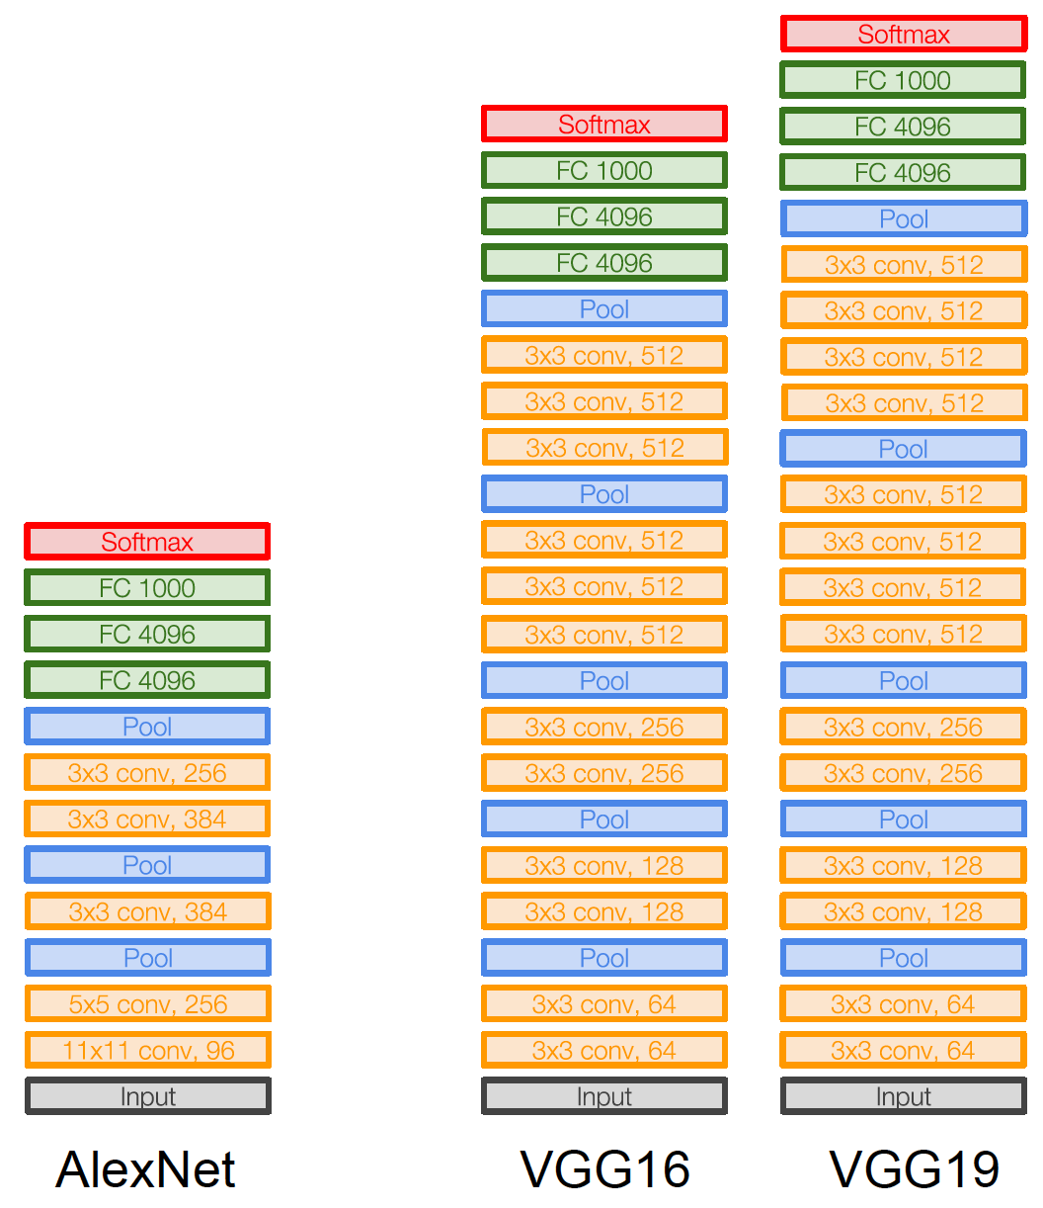
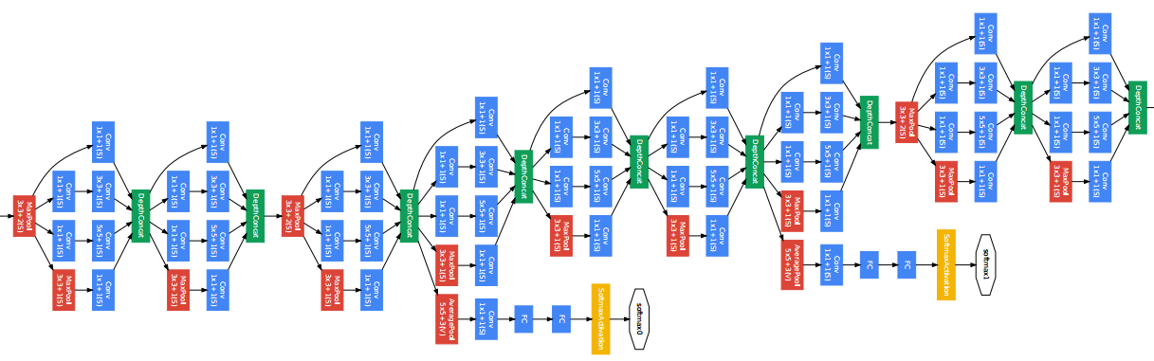
Classification d’images
Taille des réseaux
AlexNet
GoogLeNet
8 couches
~68M paramètres
16 couches
~138M paramètres
22 couches
~5M paramètres

Slide 144
Classification d’images
ResNet [He et al, 2016]
K.He, X.Zhang, S. Ren, J.Sun, Deep Residual Learning for Image Recognition, CVPR 2016
Image: http://cs231n.stanford.edu/slides/2018

Slide 145
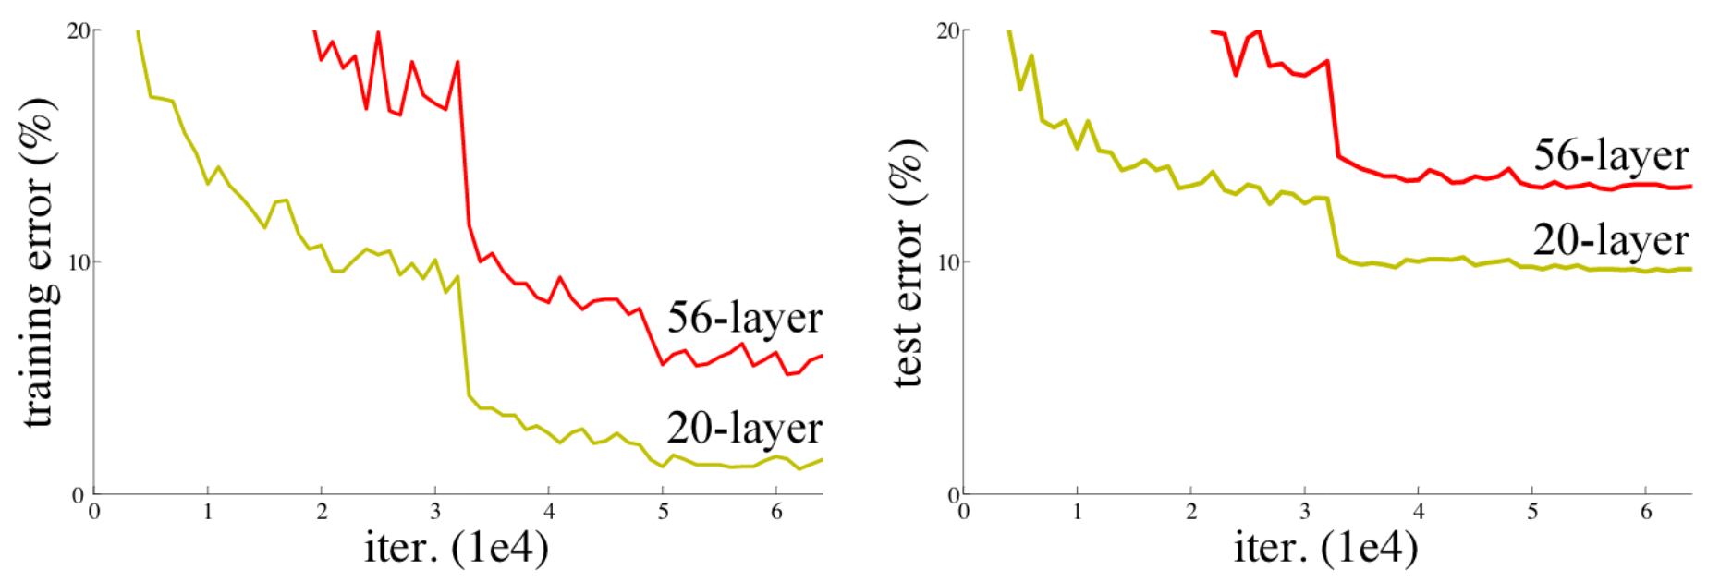
Classification d’images
Qu’arrive-t-il lorsqu’on rend très profond un CNN?
À la fois l’erreur de test et d’entraînement vont augmenter.
HYPOTHÈSE : Ceci n’est pas du sur-apprentissage (overfitting) c’est un problème d’optimisation.

Slide 146
Classification d’images
Couches conventionnelles
H(x)
x
Conv 3x3
Relu
Conv 3x3
Relu
ReLU(H(x))
Bloc résiduel
H(x)+x
Conv 3x3
Relu
Conv 3x3
+
Relu
ReLU(H(x)+x)
x

Slide 147
Rétro-propagation et gradients
Disparition du gradient
Couches conventionnelles
H(x)
x
Conv 3x3
Relu
Conv 3x3
Relu
ReLU(H(x))
Bloc résiduel
H(x)+x
Conv 3x3
Relu
Conv 3x3
+
Relu
La connexion résiduelle prévient la disparition du gradient
ReLU(H(x)+x)
x

Slide 148
2 types de blocs résiduels (détails)
H(x)+x
Conv 3x3
BatchNorm
Relu
Conv 3x3
BatchNorm
+
Relu
ReLU(H(x)+x)
x
H(x)+f(x)
Conv 3x3 Stride 2
BatchNorm
Relu
Conv 3x3
BatchNorm
+
Relu
ReLU(H(x)+f(x))
x
Réduction d’un facteur 2 de la taille des cartes d’activation
Conv 1x1 – Stride 2

Slide 149
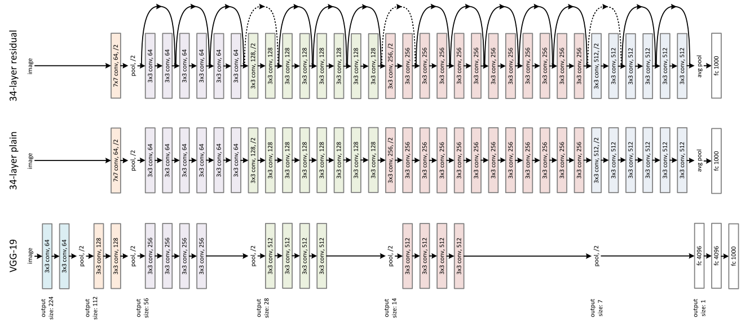
ResNet - 34
ResNet [He et al, 2016]
34 couches
64 cartes
d’activation
128 cartes
d’activation
256 cartes
d’activation
512 cartes
d’activation

Slide 150
ResNet - 34
Réduction d’un facteur 2 de la resolution des cartes d’activation par conv stride 2
ResNet [He et al, 2016]
34 couches

Slide 151
ResNet - 34
ResNet [He et al, 2016]
34 couches
Les filtres convolutifs font 3x3
sauf pour la première couche

Slide 152
ResNet - 34
Pour les versions à 50, 101 et 152 couches, on utilise
des « bottleneck layers »
H(x)+x
Conv 1x1
BatchNorm
Relu
Conv 3x3
BatchNorm
Relu
Conv 1x1
BatchNorm
+
Relu
x

Slide 153
ResNet – 50,101, 152
Pour les versions à plus de 50, 101 et 152 couches, utiliser
des « bottleneck layers »
H(x)+x
Conv 1x1
BatchNorm
Relu
Conv 3x3
BatchNorm
Relu
Conv 1x1
BatchNorm
+
Relu
x
Convolution 3x3 appliquée sur 64 canaux au lieu de 256
28x28x256
28x28x64
28x28x64
28x28x256

Slide 154
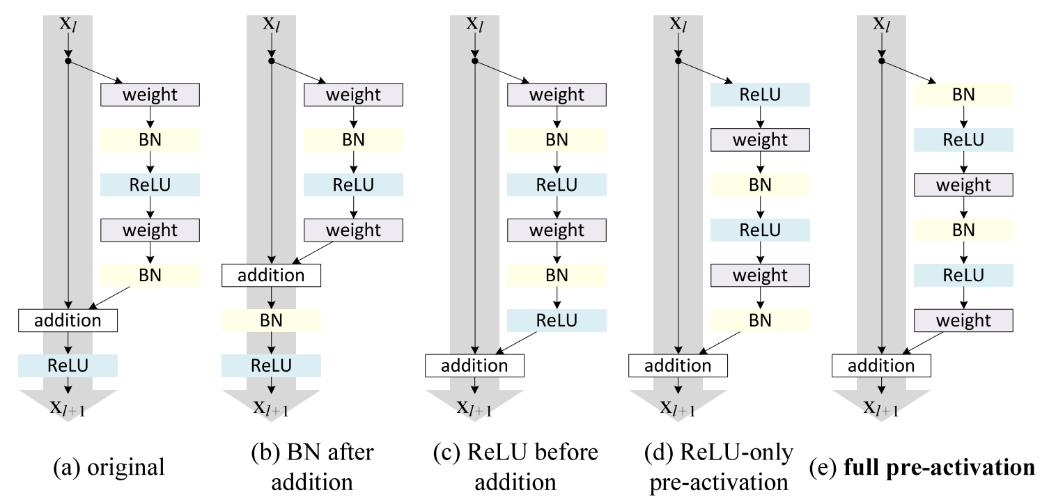
ResNet
Autres types de connexions résiduelles
https://towardsdatascience.com/an-overview-of-resnet-and-its-variants-5281e2f56035

Slide 155
ResNeXt
[Xie et al. 2017]
De la part des mêmes auteurs, une « version améliorée »
Bloc ResNet
50 couches et +
Bloc ResNeXt
S. Xie, R. Girshick, P. Dollar, Z. Tu, K. He
Aggregated Residual Transformations for Deep Neural Networks, CVPR 2017

Slide 156
ResNeXt
S. Xie, R. Girshick, P. Dollar, Z. Tu, K. He
Aggregated Residual Transformations for Deep Neural Networks, CVPR 2017

Slide 157
ResNeXt
S. Xie, R. Girshick, P. Dollar, Z. Tu, K. He
Aggregated Residual Transformations for Deep Neural Networks, CVPR 2017

Slide 158
WideResNet
[Zagoruyko et al. 2016]
Selon Zagoruyko et Komodakis:
Comme rien ne force le gradient à passer par les couches convolutives, plus un ResNet est profond, plus le nombre de blocs n’ayant rien appris sera élevé. C’est ce que les auteurs appellent diminishing feature reuse.
Sergey Zagoruyko, Nikos Komodakis, Wide Residual Networks, in proc of BMVC 2016

Slide 159
WideResNet
[Zagoruyko et al. 2016]
Solution:
moins de blocs et plus de cartes d’activation par couche.
“Shallower but wider”
Sergey Zagoruyko, Nikos Komodakis, Wide Residual Networks, in proc of BMVC 2016

Slide 160
WideResNet
Nb couches convolutives
Facteur mult. du Nb de cartes d’activation
[Zagoruyko et al. 2016]
WRN-n-k
WRN-34–2: Outperforms ResNet-152 and Inception-v4-based models
Sergey Zagoruyko, Nikos Komodakis, Wide Residual Networks, in proc of BMVC 2016

Slide 161
WideResNet
[Zagoruyko et al. 2016]
WRN-34–2: plus précis que ResNet-152 et GoogleNet
En général, WRN s’entraîne plus rapidement.
Sergey Zagoruyko, Nikos Komodakis, Wide Residual Networks, in proc of BMVC 2016

Slide 162
XceptionNet
[Chollet’17]
Amélioration de ResNet et GoogleNet, utilisant des
« Depth-wise separable convolutions »
Rappel
3x
7
8
1
1
8
7
F.Chollet, Xception: Deep Learning with Depthwise Separable Convolutions, CVPR 2017

Slide 163
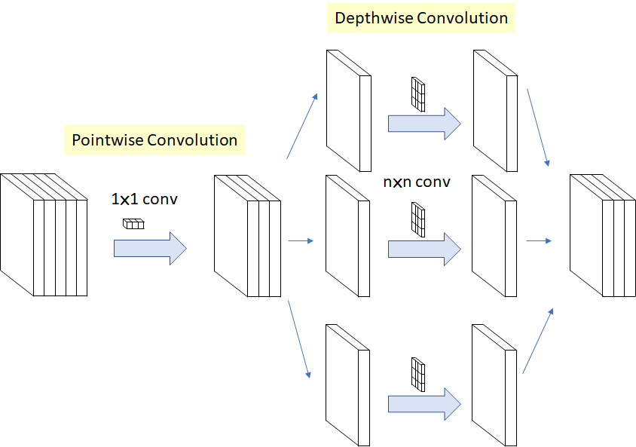
XceptionNet
[Chollet’17]
Amélioration de ResNet et GoogleNet, utilisant des
« Depth-wise separable convolutions »
Autre illustration
https://towardsdatascience.com/review-xception-with-depthwise-separable-convolution-better-than-inception-v3-image-dc967dd42568
F.Chollet, Xception: Deep Learning with Depthwise Separable Convolutions, CVPR 2017

Slide 164
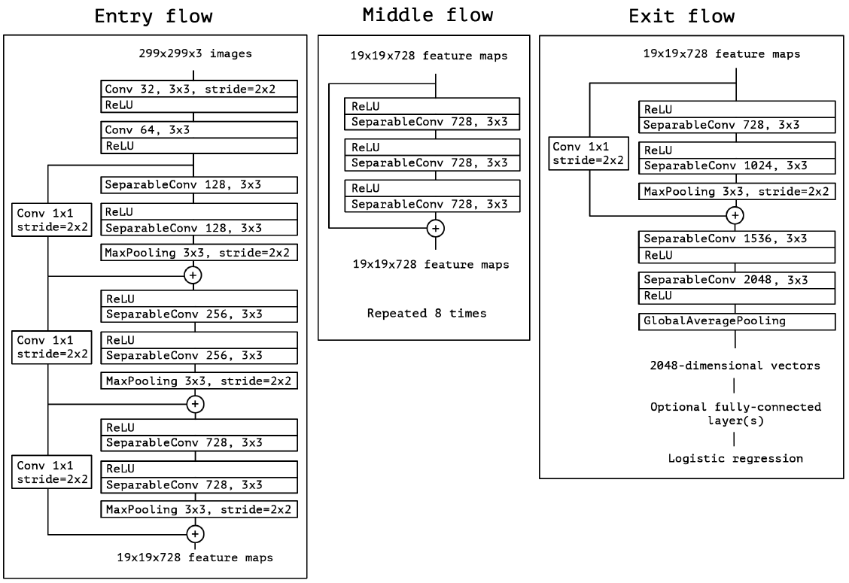
XceptionNet
[Chollet’17]
F.Chollet, Xception: Deep Learning with Depthwise Separable Convolutions, CVPR 2017

Slide 165
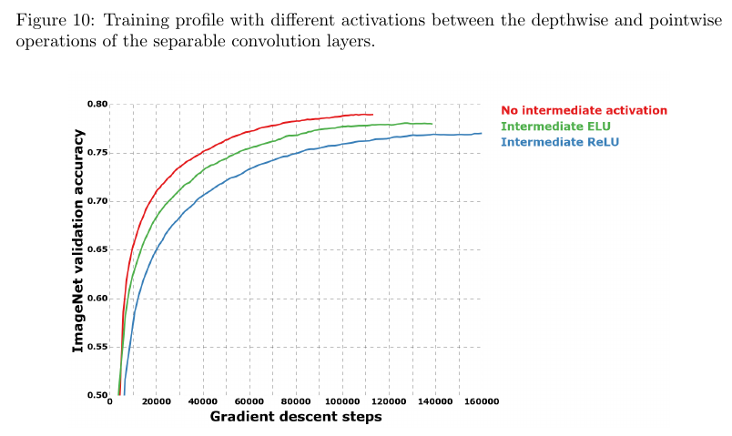
XceptionNet
[Chollet’17]
Fonctionne mieux sans fonction d’activation après la conv 1x1
F.Chollet, Xception: Deep Learning with Depthwise Separable Convolutions, CVPR 2017

Slide 166
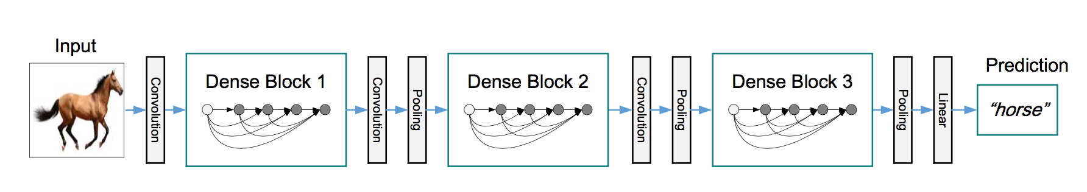
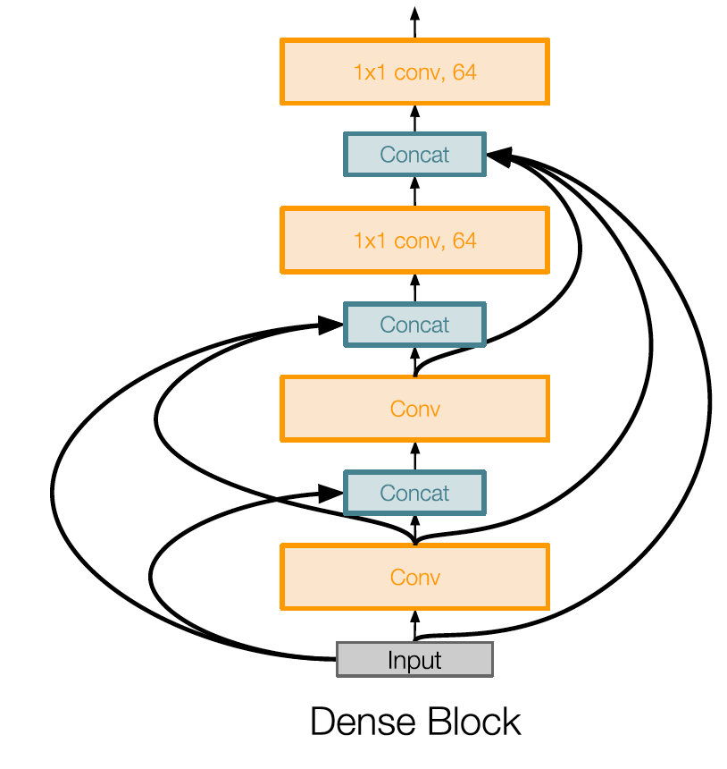
DenseNet
[Huang et al, 2017]
Idée d’un bloc dense:
Les cartes d’activation à chaque couche sont concaténées aux couches subséquentes
Image: http://cs231n.stanford.edu/slides/2018
Huang et al. "Densely connected convolutional networks." CVPR, 2017.

Slide 167
Bloc de 4 couches convolutionnelles ordinaires avec 3 filtres chaque
(fonctions d’activation omises pour alléger la figure)
conv
conv
conv

Slide 168
Bloc de 4 couches convolutionnelles denses avec 3 filtres chaque
(fonctions d’activation omises pour alléger la figure)
conv

Slide 169
Bloc de 4 couches convolutionnelles denses avec 3 filtres chaque
(fonctions d’activation omises pour alléger la figure)
conv
concat

Slide 170
Bloc de 4 couches convolutionnelles denses avec 3 filtres chaque
(fonctions d’activation omises pour alléger la figure)
conv
conv
concat

Slide 171
Bloc de 4 couches convolutionnelles denses avec 3 filtres chaque
(fonctions d’activation omises pour alléger la figure)
conv
conv
concat
concat

Slide 172
Bloc de 4 couches convolutionnelles denses avec 3 filtres chaque
(fonctions d’activation omises pour alléger la figure)
conv
conv
conv
concat
concat

Slide 173
Bloc dense
Bloc de 4 couches convolutionnelles denses avec 3 filtres chaque
(fonctions d’activation omises pour alléger la figure)
conv
conv
conv
concat
concat
concat
Image: http://cs231n.stanford.edu/slides/2018

Slide 174
Bloc dense
Bloc de 4 couches convolutionnelles denses avec 3 filtres chaque
(fonctions d’activation omises pour alléger la figure)
conv
conv
conv
concat
concat
concat
Image: http://cs231n.stanford.edu/slides/2018

Slide 175
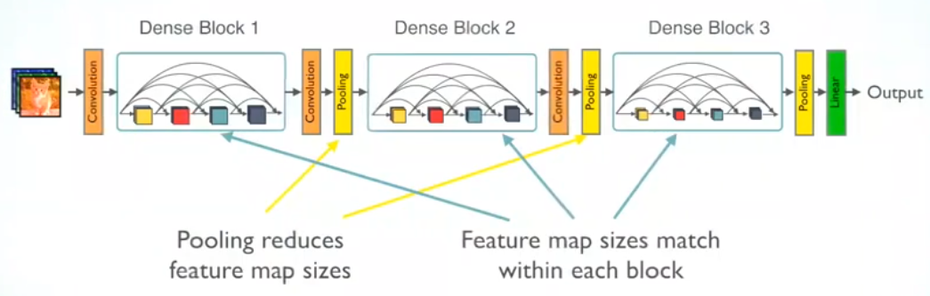
DenseNet
https://towardsdatascience.com/review-densenet-image-classification-b6631a8ef803

Slide 176
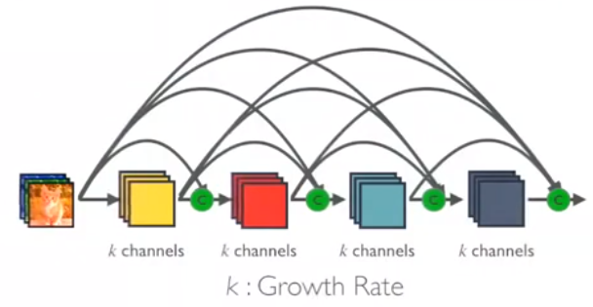
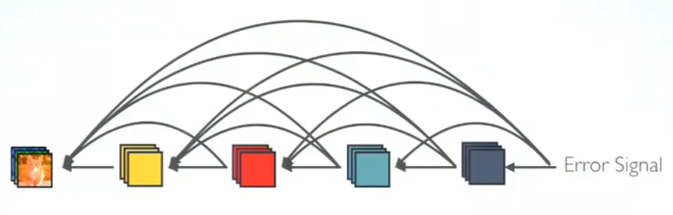
DenseNet
Avantages:
Les gradients circulent directement dans chaque couche lors de la retro-propagation (moins de vanishing gradient).
Propagation avant
Rétro-propagation
https://towardsdatascience.com/review-densenet-image-classification-b6631a8ef803

Slide 177
DenseNet
Avantages:
Peu de paramètres
C
C
L*k
k
conv
conv
+
Resnet
DenseNet
CxCx3x3 paramètres
L*k*k*3*3 paramètres
k<<C

Slide 178
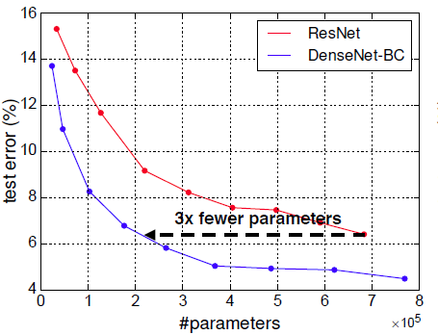
DenseNet
Avantages:
Peu de paramètres

Slide 179
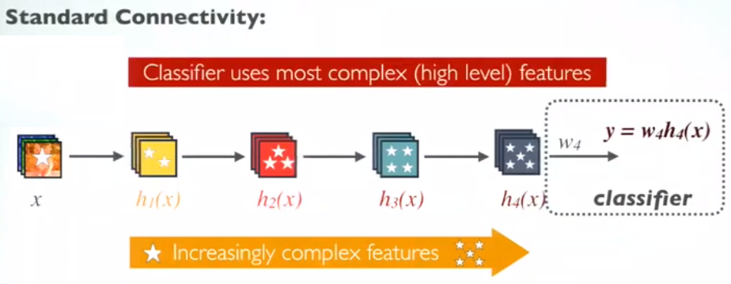
DenseNet
Avantages:
3. Le classifieur utilise des caractéristiques de bas et de haut-niveau
Avec un CNN conventionnel, le classifieur base sa
prédiction sur les caractéristiques de la dernière couche,
c-à-d des caractéristiques de haut-niveau

Slide 180
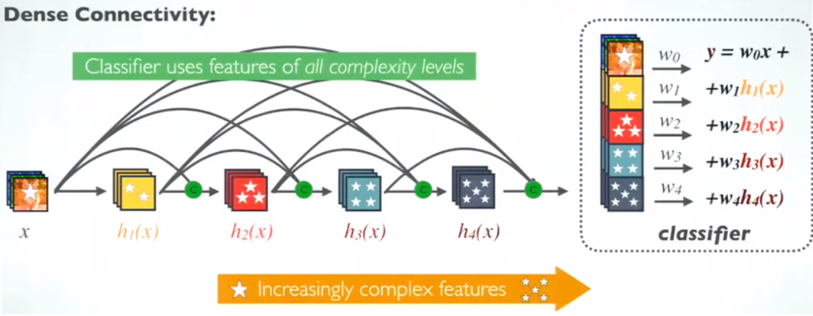
DenseNet
Avantages:
3. Le classifieur utilise des caractéristiques de bas et de haut-niveau
Avec DenseNet, le classifieurs utilise des caractéristiques de bas et de haut-niveau

Slide 181
Squeeze-and-Excite Net (SENet)
[Hu et al. 2018]
Idée : améliorer les blocs résiduels en permettant au réseau de mettre plus
d’importance sur les cartes d’activation les plus informatives.
Bloc résiduel
Conv
Relu
Conv
+
Relu
x
J. Hu, L. Shen, G. Sun Squeeze-and-Excitation Networks, CVPR 2018

Slide 182
Squeeze-and-Excite Net (SENet)
[Hu et al. 2018]
Idée : améliorer les blocs résiduels en permettant au réseau de mettre plus
d’importance sur les cartes d’activation les plus informatives.
Bloc résiduel
x
Résiduel
+
Relu
Par simplicité
on appelle cette partie le « résiduel »
J. Hu, L. Shen, G. Sun Squeeze-and-Excitation Networks, CVPR 2018

Slide 183
Squeeze-and-Excite Net (SENet)
[Hu et al. 2018]
Idée : améliorer les blocs résiduels en permettant au réseau de mettre plus
d’importance sur les cartes d’activation les plus informatives.
Bloc résiduel
(avec illustration des cartes d’activation)
C
C
C
x
N
N
N
Résiduel
+
Relu
M
M
M
Avant et après le résiduel : cartes d’activation de taille N*M*C
Après l’addition : cartes d’activation de taille N*M*C

Slide 184
Squeeze-and-Excite Net (SENet)
Vecteur de C éléments
entre 0 et 1
Bloc Squeeze-and-Excite
C
Squeeze
1
C
C
1
C
x
N
N
N
Résiduel
MUL
+
Relu
M
M
M
Même cartes
d’activation mais
avec différentes
magnitudes
J. Hu, L. Shen, G. Sun Squeeze-and-Excitation Networks, CVPR 2018

Slide 185
Squeeze-and-Excite Net (SENet)
Bloc Squeeze-and-Excite
C
N
C
Squeeze
1
1
M
Global pooling
Fully-connected
+ Relu
Fully-connected
+ Sigmoid
M x N x C
1 x 1 x C
1 x 1 x C/r
1 x 1 x C
r: « squeeze rate »
Sigmoid force les valeurs du vecteur de sortie entre 0-1

Slide 186
Global pooling
Rappel
Max ou Mean pooling « valid » avec un filtre de la taille des canaux
Résultat : un vecteur de la taille du nombre de canaux
100
1
1
Global pooling
(max ou mean)
8
100
8

Slide 187
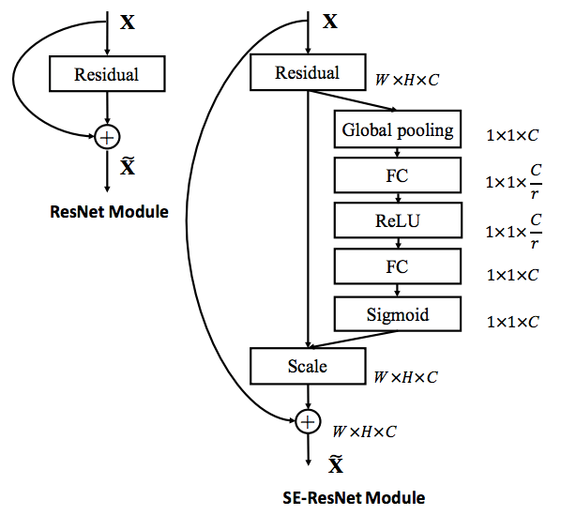
Squeeze-and-Excite Net (SENet)
[Hu et al. 2018]
Autre illustration
J. Hu, L. Shen, G. Sun Squeeze-and-Excitation Networks, CVPR 2018

Slide 188
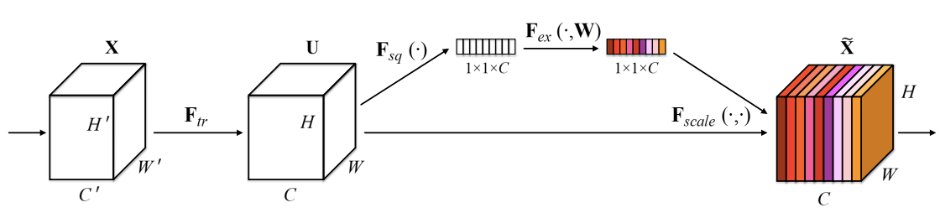
Squeeze-and-Excite Net (SENet)
[Hu et al. 2018]
Autre illustration
J. Hu, L. Shen, G. Sun Squeeze-and-Excitation Networks, CVPR 2018

Slide 189
Squeeze-and-Excite Net (SENet)
Fonctionne également avec les modules d’inception.

Slide 190
Meilleur que ResNet, ResNeXt et InceptionNet

